Slide 1
PŘECHODNÉ PRVKY
Umístění v PS:
- zaujímají d-blok v tabulce PS
- vytvářejí 10 3-členných skupin počínající
Sc, Ti, V, Cr, Mn, Fe, Co, Ni, Cu, Zn
Obě krajní skupiny tj.skupina Sc a Zn mají částečně chování prvků nepřechodných
- u skupiny Zn: prvky v chem.vazbě neuplatňují el. z d-orbitalů
- u skupiny Sc: prvky pouze ox.č. III, navíc velký kation M³⁺ připomíná kationty prvků z bloku s nebo p.
Na rozdíl od prvků bloku s a p obsazují kovy z d-bloku větší počet orbitalů se stejným vedlejším kvantovým číslem
⇒ větší obdoba chemického chování ve vodorovném směru.

Slide 2
Přechodné kovy
vnitřně přechodné
Lanthanoidy
Aktinoidy

Slide 3
Elektronová konfigurace

Slide 4
Rozdělení na 3 řady:
4.perioda (1.řada přechodných kovů)
5.perioda (2.řada přechodných kovů)
6.perioda (3.řada přechodných kovů)
Zvlášť vyčleněny z d-bloku:
Lanthanoidy - prvky stojící za La s at. č. 58 - 71
Aktinoidy - prvky stojící za Ac s at. č. 90 - 103
Velká podobnost i ve skupinách, největší podoba je mezi prvky 2. a 3. přechodné řady - způsobeno tzv. lanthanoidovou kontrakcí
- obsazování 7 orbitalů 4f spojeno s kontrakcí atomů lanthanoidů, která zhruba odpovídá průměr. přírůstku ve velikosti atomů při přechodu od 5. periody (2. přech. řady) k 6. periodě (3. přech. řadě)
⇒ mezi prvky 1. a 2. přech. řady je přírůstek ve velikosti atomového poloměru cca 0.1-0.2× 10⁻¹⁰ m
ale mezi prvky 2. a 3. přech. řady se prakticky neliší. Např.:
Ti 1.45× 10⁻¹⁰ m
Zr 1.60× 10⁻¹⁰ m
Hf 1.59× 10⁻¹⁰ m
⇒ obdoba v chem. vlast. prvků 2. a 3. přech. řady

Slide 5
Základní vlastnosti
oxidační čísla
- větší počet el. ve větším počtu orbitů ve srovnání s nepřech. prvky se projevuje ve větším počtu ox.čísel
- elektrony snadno přecházejí mezi valenč. orbitaly, proto jsou ox. čísla proměnlivá.
⇒ velký počet a nestálost ox.čísel
- od skupiny Sc až ke skupině Mn se mohou uplatnit ve sloučeninách všechny valenč. elektrony, max. ox. číslo je skupinovým ox.číslem
- počínaje skupinou Fe ztrácejí přechodné prvky při svém velkém počtu el. tuto schopnost a max. ox. číslo je nižší než součet valenč.el. d a s (kromě Ru a Os)
- u triád Fe a platinových kovů nabývají význam ox.čísla II, III a IV

Slide 6
Oxidační stavy

Slide 7
U sloučenin se skupin. ox. číslem přechod. kovu, při kterém nabývá prvek el. konfigurace vzácného plynu (tj. bez všech d a s el.) se uplatňuje obdoba v chování se sloučeninami nepřechodných prvků se stejným ox. číslem (pravidlo n+10).
- např. shodné chemické chování pro:
chromany - sírany
manganistany - chloristany
wolframany – tellurany
Při porovnání přechodných prvků 1. řady s přechod.prvky 2. a 3. řady - vzrůst stálosti vyšších ox. čísel s výjimkou skupin Sc, Ti a V (kde se uplatňují pouze skupin. ox. čísla) a pokles stálosti nižších ox. čísel.
⇒ důsledky: např. chroman je silným ox. činidlem ale wolframan je oxidoredukčně stálý, naopak sloučeniny Cr³⁺ stálé, ale wolframité nestálé (reduk. činidla)
S ox.číslem souvisí kyselinotvornost či zásadotvornost oxidů:
- se vzrůstajícím ox. číslem klesá zásadotvornost oxidů.

Slide 8
Např. Cr^{II}O je zásadotvorný a rozpouští se v kyselinách za tvorby chromnatých solí, Cr₂O₃ je amfoterní a tvoří Cr³⁺ soli v kyselém prostředí a chromitany [Cr(OH)₆]³⁻ v alkalickém, CrO₃ je pouze kyselinotvorný a poskytuje chromany nebo dvojchromany.
Všechny přechodné prvky jsou kovy, tvrdé, pevné, mají vysoké body tání i varu, dobré vodiče tepla i el. proudu, ve sloučeninách často paramagnetické
Charakteristická je schopnost tvořit komplexy (volné d orbitaly vytvářejí příznivé podmínky pro tvorbu koordinačních sloučenin)
⇒ kationty přechodných prvků jsou komplexotvorné částice
s nukleofilními molekulami či ionty tvoří koordinační sloučeniny

Slide 9
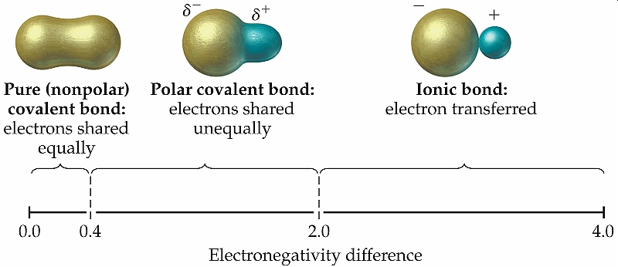
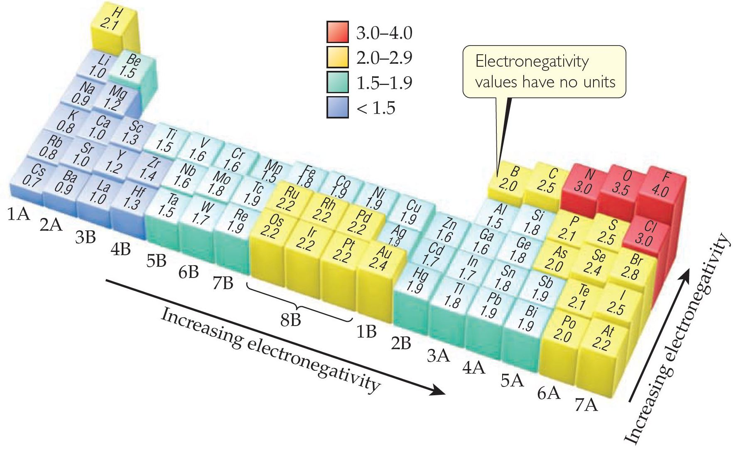
Elektronegativita

Slide 10
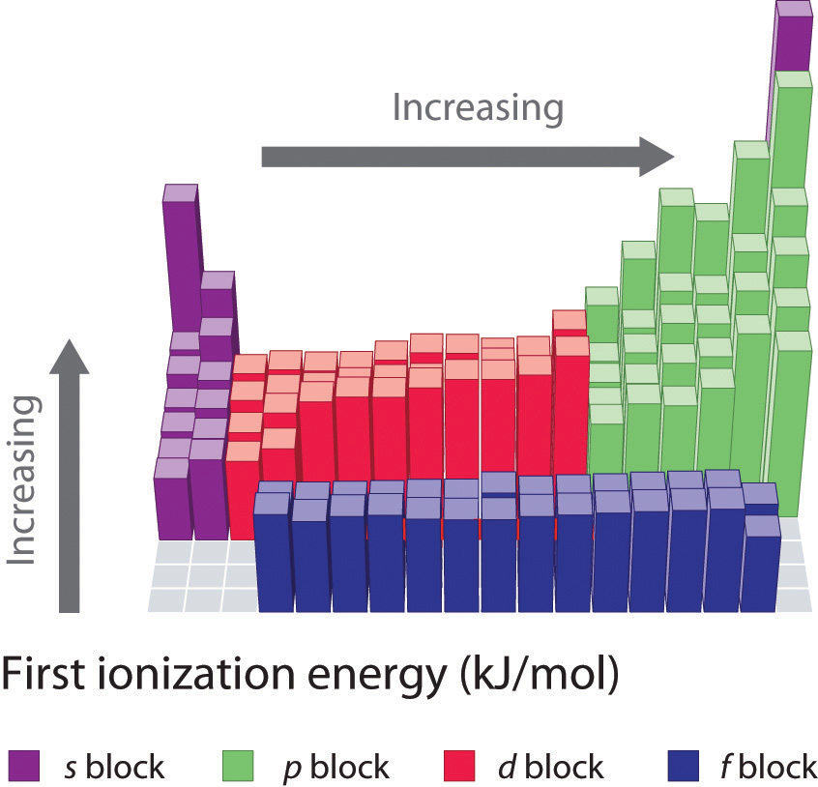

Slide 11
Pravidlo n + 10
Existují podobnosti chemických vzorců a struktur pro stejné oxidační stavy mezi (n)-tým členem 1. periody přechodných (d-) prvků a (n + 10)-tým členem 3. periody nepřechodných (p-) prvků.
P^{V} a V^{V}: PO₄³⁻ a VO₄³⁻ jsou silné báze, tvoří polymerní anionty P₄O₁₂⁴⁻ a V₄O₁₂⁴⁻. Také tvoří analogické oxochloridy POCl₃ a VOCl₃, a soli obsahující obdobné fluoro-anionty PF₆⁻ and VF₆⁻.
S^{VI} a Cr^{VI}: SO₄²⁻ a CrO₄²⁻ jsou isomorfní a existují dimerní anionty S₂O₇²⁻ a Cr₂O₇²⁻. Prvky tvoří těkavé oxochloridy SO₂Cl₂ (b.t. -54 °C, b.v. 69 °C) a CrO₂Cl₂ (b.t. -96 °C, b.v. 117 °C), které se rozkládají vodou. SO₃ i CrO₃ jsou silně kyselé pevné látky s nízkým bodem tání a reagující s vodou.
Cl^{VII} a Mn^{VII}: oxyanionty ClO₄⁻ a MnO₄⁻ jsou silná oxidační činidla a jejich soli jsou isomorfní. Oxidy Cl₂O₇ a Mn₂O₇ jsou silně explozivní kapaliny už při pokojové teplotě. Cl a Mn také tvoří oxidy v oxidačním stavu +4 (ClO₂ je plyn, MnO₂ je pevná látka).
Tyto podobnosti mezi prvky se odrážejí v krátké formě periodické tabulky.

Slide 12
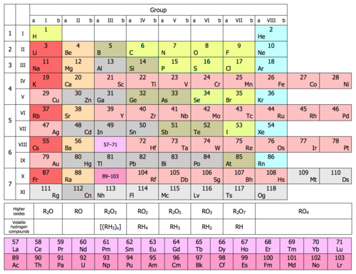

Slide 13
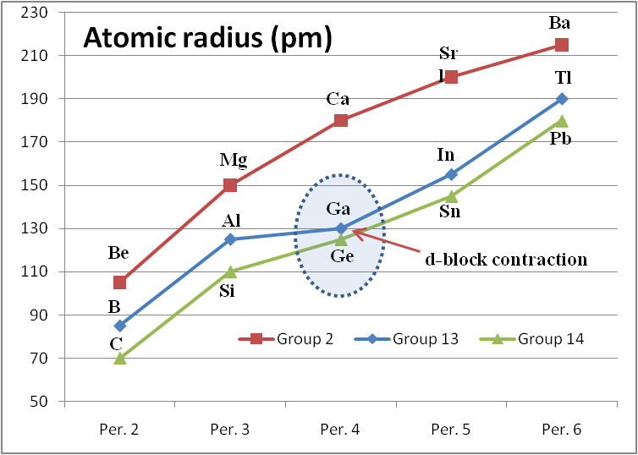
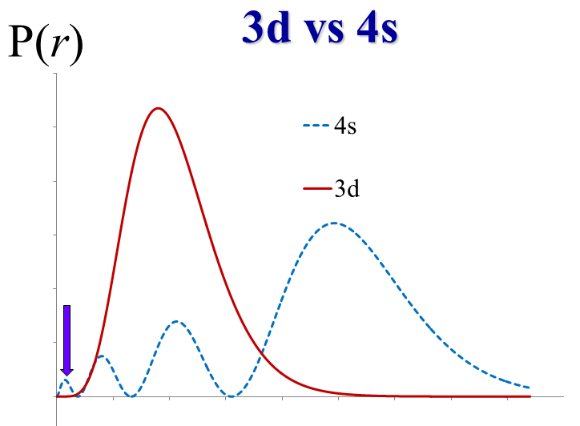
Kontrakce d-bloku
Kontrakce d-bloku (scandidová kontrakce) = efekt nedostatečného odstínění vnějších elektronů zaplněným d orbitalem (d¹⁰) u 4p, 5p, 6p a 7p prvků 4. periody. Orbitaly s a p s o 1 vyšším kvantovým číslem mají více radiálních nodů, jsou více penetrující než d-orbitaly. Vnější valenční elektrony jsou silněji přitahovány k jádru, což je činí méně dostupné pro vazbu a způsobuje zvýšení ionizačních potenciálů.

Slide 14
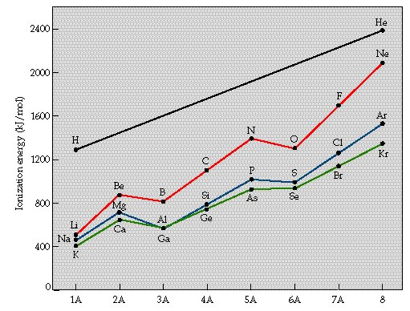
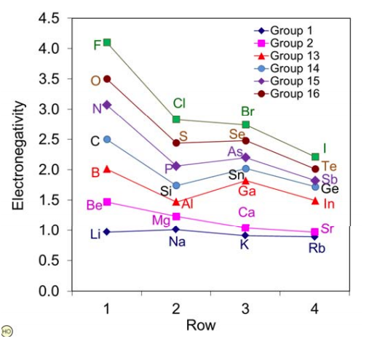
Důsledky kontrakce d-bloku
Nárůst atomového poloměru mezi C a Si je cca 60 %. Rozdíl mezi atomovými poloměry Si a Ge je v důsledku kontrakce d-bloku asi 20 %.
Ga³⁺ je menší než by se očekávalo, velikostí se blíží Al³⁺.
PCl₅ i SbCl₅ jsou stálé, ale AsCl₅, AsBr₅, AsI₅ neexistují, pouze AsF₅
Ionizační energie Ga je vyšší než by se očekávalo, blíží se ionizační energii Al.

Slide 15
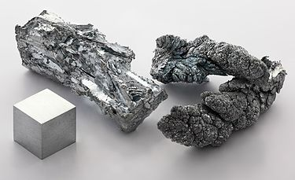
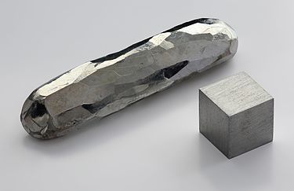
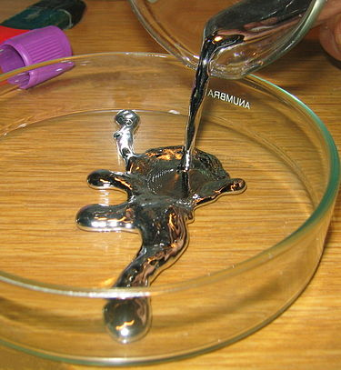
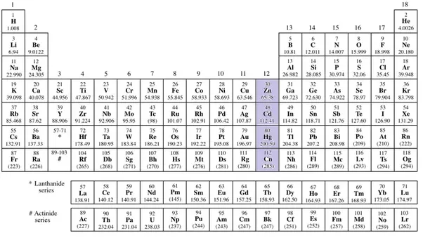

II. B prvky
Cd
Hg
Zn

Slide 16
Elektronegativita

Slide 17
Zinek
je modrobílý lesklý kov, při vyšších teplotách velmi tažný. Na vzduchu se pokrývá vrstvou oxidu. Při teplotě 60°C se zinek přímo slučuje s halogeny, při 130°C reaguje se sírou. Od teploty 400°C reaguje s fosforem a arsenem. S dusíkem přímo nereaguje, ale s amoniakem tvoří při teplotě 600°C nitrid Zn₃N₂. Se selenem a tellurem se slučuje až při teplotě 900°C. Při teplotě 700°C reaguje s vodní párou:
Zn + H₂O → ZnO + H₂
Zinek se dobře rozpouští v neoxidujících kyselinách za vývoje vodíku:
Zn + 2HCl → ZnCl₂ + H₂
Reakce zinku s koncentrovanými oxidujícími kyselinami probíhají bez vývoje vodíku:
Zn + 4HNO₃ → Zn(NO₃)₂ + 2NO₂ + 2H₂O
Zn + 2H₂SO₄ → ZnSO₄ + SO₂ + 2H₂O
4Zn + 5H₂SO₄ → 4ZnSO₄ + H₂S + 4H₂O
Reakce zinku s velmi zředěnou kyselinou dusičnou probíhá za vzniku dusičnanu amonného:
4Zn + 10HNO₃ → 4Zn(NO₃)₂ + NH₄NO₃ + 3H₂O
Zinek patří mezi amfoterní kovy, reakcí zinku s alkalickými hydroxidy vznikají alkalické tetrahydroxozinečnatany:
Zn + 2KOH + 2H₂O → K₂[Zn(OH)₄] + H₂

Slide 18
Zinek tvoří celou řadu sloučenin, ve kterých je znám pouze v oxidačním stupni II. Vodné roztoky solí zinku jsou bezbarvé s výjimkou lehce nažloutlého jodidu zinečnatého ZnI₂, nerozpustné sloučeniny zinku jsou bílé látky, mezi barevné výjimky patří nerozpustný světležlutý chroman zinečnatý ZnCrO₄. Zinek vytváří četné komplexní sloučeniny ve kterých se obvykle vyskytuje ve formě komplexního kationtu, tvorba komplexních aniontů zinku je méně obvyklá.
V přírodě se zinek nalézá ryzí a v rudách smithsonit ZnCO₃, sfalerit ZnS, hemimorfit (willemit) Zn₂SiO₄·H₂O, zinkit ZnO nebo franklinit ZnFe₂O₄. Pro průmyslovou výrobu zinku má dnes rozhodující význam smithsonit. Nenahraditelný je zinek pro lidský organismus.
Výroba zinku se prováděla suchým způsobem redukcí oxidu zinečnatého uhlíkem v plynné fázi. Pro výrobu zinku suchým způsobem se používaly muflové pece různých konstrukcí (slezská pec, belgická pec, porýnská pec). Surovina pro muflové pece se připravovala tzv. "převalováním". Při převalování se chudé křemičitanové a uhličitanové zinkové rudy pražily v rotační peci s koksem a oxidem vápenatým. Vzniklý oxid zinečnatý sloužil jako vsázka pro muflové pece.

Slide 19
Surový hutní zinek se rafinuje frakční destilací v destilační koloně vyložené karbidem křemíku. Při destilační rafinaci zinku se jako cenný vedlejší produkt získává germanium, kadmium a indium.
Dnes je obvyklejší elektrolytický způsob výroby zinku, který poskytuje kov vysoké čistoty bez nutnosti další rafinace. Suroviny pro elektrolýzu se připravují pražením zinkových rud s chloridem sodným s následným vyluhováním vodou nebo častěji přímým vyluhováním pražené zinkové rudy kyselinou sírovou. Jako loužící činidlo se používá vratný elektrolyt s obsahem kyseliny sírové:
ZnO + H₂SO₄ → ZnSO₄ + H₂O
Po kyselém loužení následuje elektrolýza síranu zinečnatého, která probíhá v dřevěných nebo betonových elektrolyzérech s olověnou anodou a hliníkovou katodou. Pracuje se při teplotě 30-35°C s napětím 3,5V. Vzniklý elektrolyt s obsahem kyseliny sírové se opět používá k loužení praženého rudného koncentrátu. Odpadní anodové kaly z elektrolytické výroby zinku jsou zdrojem dalších cenných prvků, zejména platiny a palladia.

Slide 20
Používá se k povrchové úpravě železa, k výrobě plechů a zejména řady slitin. Pozinkovaný železný plech se vyrábí řadou postupů, nejčastější je galvanické pokovování, postřikování, napařování nebo žárové nanášení tenkého povlaku zinku.
Zinek má velmi dobré vlastnosti pro výrobu odlitků – díky výborné zatékavosti vyplňuje roztavený zinek dokonale odlévací formu. Vyrábí se tak kovové součástky, které jsou dobře odolné vůči atmosférickým vlivům (v suchu nekorodují, ale ve vlhku výrazně), ale nemusejí snášet výrazné mechanické namáhání, protože zinek je mechanicky velmi málo odolný. Příkladem mohou být některé části motorových karburátorů, kovové ozdoby, okenní kliky, konve, vědra, vany, střešní okapy, střechy, obkládání nádrží, skříní, ledniček apod.
Jako legující přísada podstatným způsobem zvyšuje pevnost slitin hliníku, ale má negativní vliv na jejich korozivzdornost.
Kovový zinek nalézá uplatnění také při laboratorní přípravě vodíku, práškový zinek je v laboratorní praxi osvědčeným prostředkem k likvidaci rozlité rtuti.
Poměrně významné místo patřilo zinku ve výrobě galvanických článků (a jejich baterií). Dodnes je běžně užíván zinko-uhlíkový článek. V této oblasti se ale stále více využívají jiné principy, které pracují s jinými prvky, zejména niklem a lithiem.

Slide 21
Ze slitin zinku je nejvýznamnější slitina s mědí – bílá a červená mosaz. Prakticky se využívá řady různých mosazí s odlišným poměrem obou kovů, které se liší jak barvou tak mechanickými vlastnostmi – tvrdostí, kujností, tažností i odolností proti vlivům okolního prostředí. Obecně se mosaz oproti čistému zinku vyznačuje výrazně lepší mechanickou odolností i vzhledem. Bílá mosaz se skládá z 85 % zinku, 5 % hliníku a 10 % mědi.
Zinek se v menší míře používá i při výrobě klenotnických slitin se zlatem, stříbrem, mědí a niklem.
Využívá se ho také k srážení (cementaci) zlata vyluhovaného kyanidem a v hutnictví k odstříbřování olova – tzv. parkesování.
Další využití zinku je při výrobě závaží pro vyvažování automobilových kol jako náhrada za toxické olovo.
Ze zinku se také razily mince (zejména za válečných období) – protektorátní 10, 20 a 50 haléře a 1 koruny a některé říšské pfennigy.
Přítomnost zinku v organizmu je nezbytnou podmínkou pro správné fungování řady enzymatických systémů – nejvýznamnější je patrně inzulínový.

Slide 22
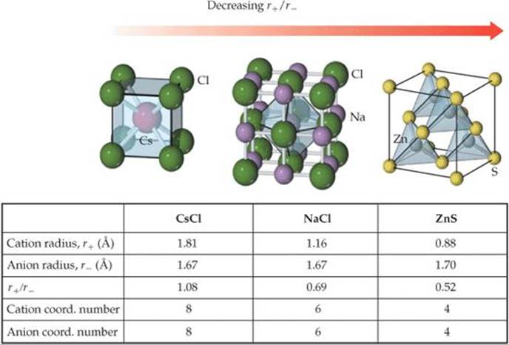
Sulfid zinečnatý ZnS, zinkové blejno, sfalerit, se používá jako antikorózní nátěr na železo, např. mosty a části strojů. Směsí sulfidu zinečnatého a síranu barnatého je bílý pigment lithopon. Hexagonální modifikace sulfidu zinečnatého α-ZnS (Sidotovo blejno, wurtzit) vykazuje vlivem radioaktivního záření výraznou modrou luminiscenci a používá se ke konstrukci stínítek indikačních přístrojů (scintilátory) a pro světélkující stupnice přístrojů.

Slide 23
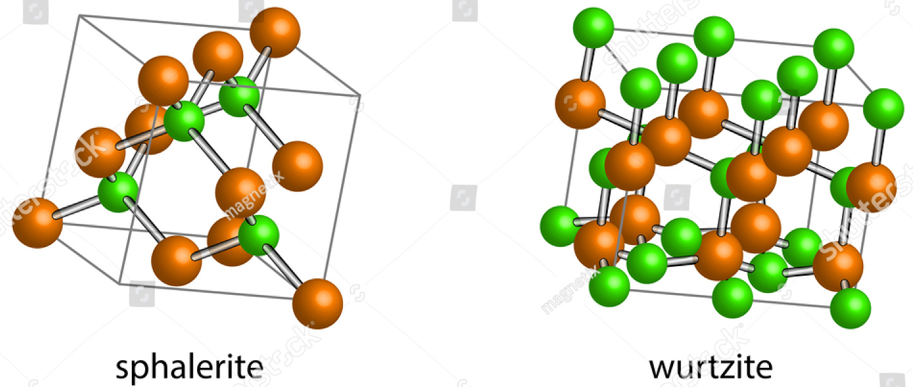
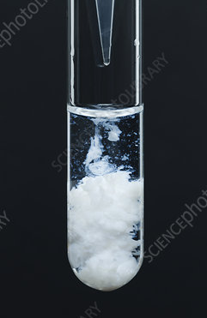
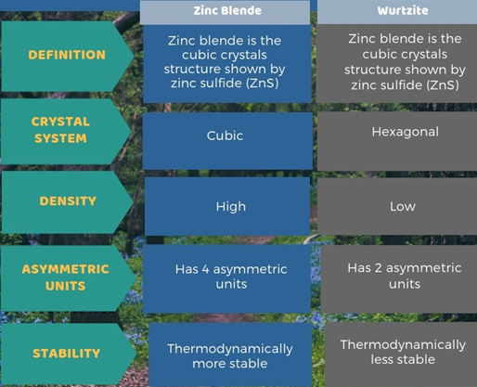
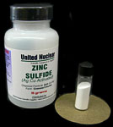

Slide 24
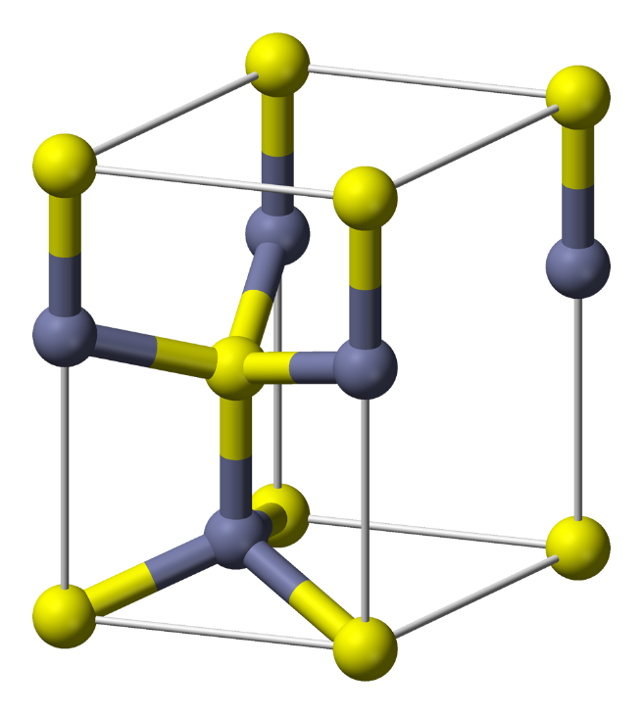
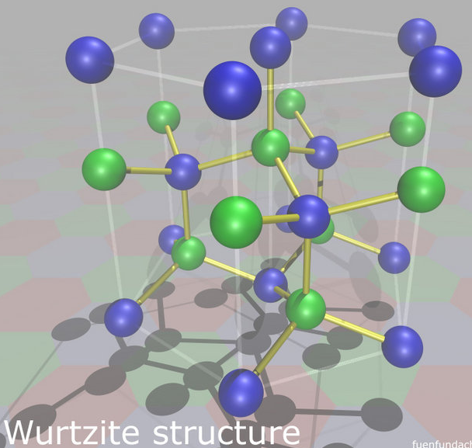
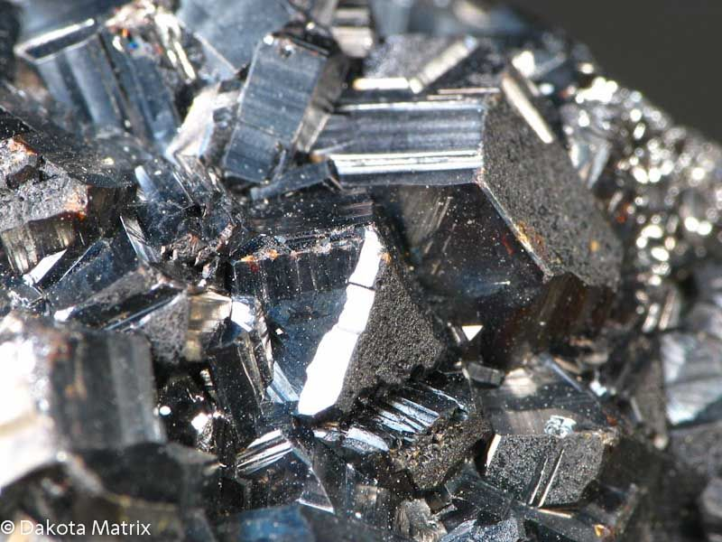
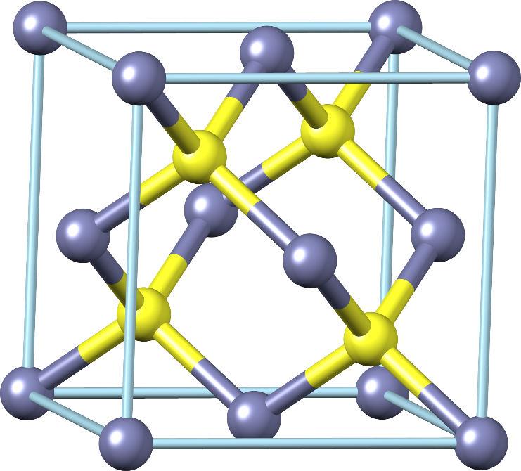
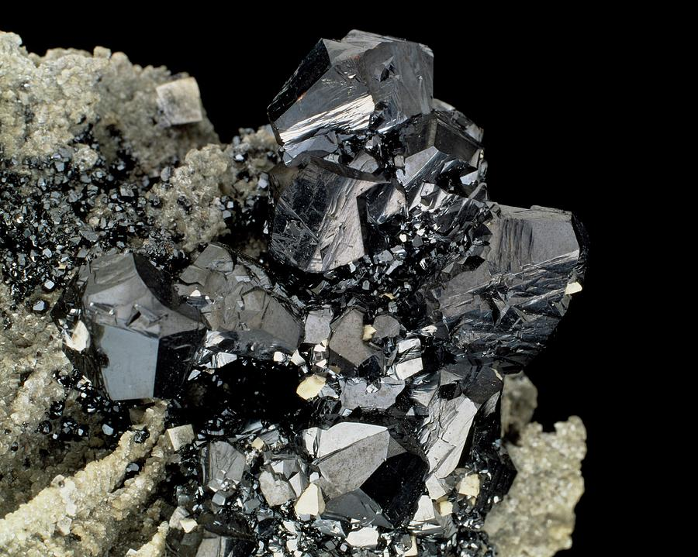
wurtzit
Hexagonální struktura
sfalerit
Kubická struktura (diamant)

Slide 25
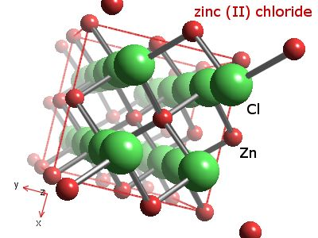
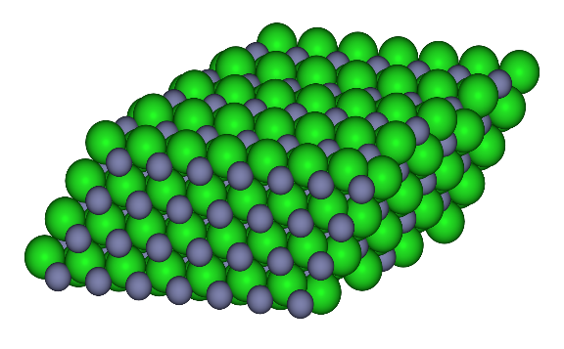
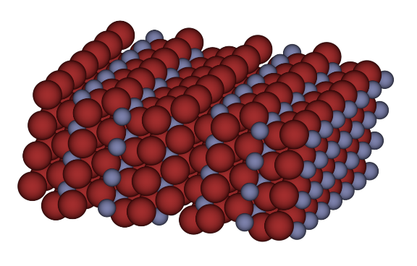
Chlorid zinečnatý ZnCl₂ je bílá krystalická látka, dobře rozpustná ve vodě i v organických rozpouštědlech, je značně hygroskopický. Slouží jako impregnační prostředek pro ochranu dřeva před plísněmi a hnilobou. Používá se také při výrobě deodorantů, v lékařství, v tisku tkanin, při výrobě organických barviv a například při naleptávání kovů při pájení. V roztoku vytváří podvojné adiční i komplexní sloučeniny.
Bromid zinečnatý ZnBr₂ se používá jako laboratorní činidlo v organické chemii, slouží jako elektrolyt v zinko-bromidových bateriích a používá se k přípravě velmi hustých roztoků k výplachům ropných vrtů.
Jodid zinečnatý ZnI₂ se používá jako stínící prostředek v průmyslové radiografii.

Slide 26
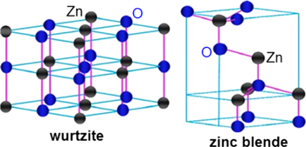
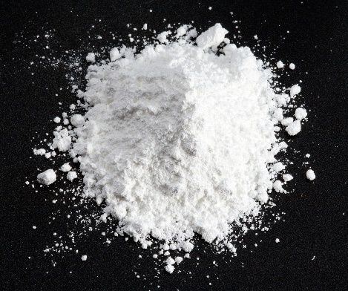
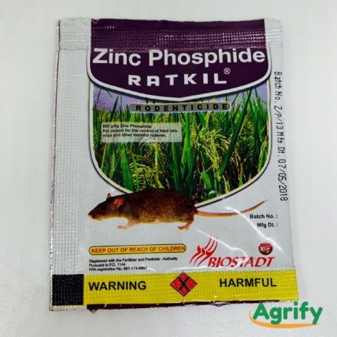
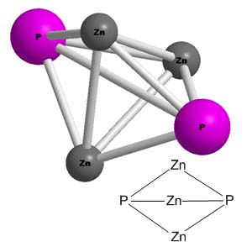
Oxid zinečnatý ZnO slouží jako plnicí prostředek při výrobě vulkanizovaného kaučuku, jako bílý pigment zinková běloba a je hlavní součástí dentálního cementu. Nachází uplatnění i v keramickém a sklářském průmyslu při výrobě speciálních chemicky odolných skel a glazur nebo emailů.
Fosfid zinečnatý ZnP₂ je perspektivním materiálem pro výrobu pokročilých fotovoltaických článků, dříve se používal jako rodenticid.
Antimonidy zinku ZnSb, Zn₃Sb₂ a Zn₄Sb₃ mají polovodivé vlastnosti a používají se v infračervených detektorech a termokamerách.

Slide 27
Síran zinečnatý ZnSO₄ je bílá krystalická látka, dobře rozpustná ve vodě, známá také jako bílá skalice v podobě svého heptahydrátu síranu zinečnatého ZnSO₄.7 H₂O. V přírodě se vyskytuje jako nerost goslarit. Síran zinečnatý slouží jako součást barviv pro potisk tkanin i přípravků pro impregnaci dřeva, k přípravě lithoponu (bílý pigment, jemně dispergovaná směs ZnS a BaSO₄), v galvanostegii, v lékařství a je základní látkou pro přípravu dalších zinečnatých sloučenin. Zředěné vodné roztoky této soli mají dezinfekční účinky. V roztoku vytváří síran zinečnatý adiční a podvojné sloučeniny. Připravuje se rozpouštěním hydroxidu zinečnatého, uhličitanu zinečnatého, oxidu zinečnatého nebo zinkových odpadů v kyselině sírové.
Peroxid zinku ZnO₂ se v minulosti používal jako desinfekční prostředek, v současnosti se využívá v pyrotechnice.
Hydroxid zinečnatý Zn(OH)₂ slouží k přípravě chirurgických obvazů.
Kyanid zinečnatý Zn(CN)₂ je součástí lázní pro galvanické pozinkování.
Dusičnan zinečnatý Zn(NO₃)₂ se používá jako mořidlo při barvení tkanin.
Chlorečnan zinečnatý Zn(ClO₃)₂ se jako silné oxidační činidlo používá v pyrotechnice.

Slide 28
Molybdenan zinečnatý ZnMoO₄, chroman zinečnatý ZnCrO₄ a fosforečnan zinečnatý Zn₃(PO₄)₂ jsou jako inhibitory koroze součástí antikorozních přípravků.
Octan zinečnatý Zn(C₂H₃O₂)₂ se používá se jako ochranný prostředek proti ohni, v lékařství jako kloktadlo a k omývání při kožních onemocněních.
Stearan zinečnatý C₃₆H₇₀O₄Zn slouží jako lubrikant a separační přípravek při lisování plastů.
Dimethylzinek (CH₃)₂Zn je první známá organokovová sloučenina, sehrál důležitou úlohu při přípravě řady dalších organokovových sloučenin a dodnes se využívá při výrobě polovodičů.

Slide 29
Kadmium
je bílý, lesklý, měkký a velmi tažný kov. Na vzduchu se kadmium pokrývá vrstvou oxidu, za vyšších teplot reaguje s halogeny. Zapáleno v atmosféře kyslíku shoří jasným červeným plamenem za vzniku hnědého oxidu kademnatého CdO. Za normálních podmínek se neslučuje s dusíkem ani s vodíkem. Snadno se rozpouští v kyselinách, reakce kadmia se zředěnou kyselinou sírovou probíhá za vývoje vodíku, v koncentrované kyselině sírové se rozpouští za vývoje oxidu siřičitého:
Cd + H₂SO₄ → CdSO₄ + H₂
Cd + 2H₂SO₄ → CdSO₄ + SO₂ + 2H₂O
Se zředěnou kyselinou dusičnou reaguje za vývoje oxidu dusného:
3Cd + 8HNO₃ → 3Cd(NO₃)₂ + 2N₂O + 4H₂O
V přítomnosti vzdušného kyslíku je dobře rozpustné v roztocích alkalických kyanidů a reaguje s vodným roztokem dusičnanu amonného:
2Cd + 8NaCN + 2H₂O + O₂ → 2Na₂[Cd(CN)₄] + 4NaOH
2Cd + 4NH₄NO₃ → Cd(NO₃)₂ + [Cd(H₂O)₂(NH₃)₄](NO₂)₂
Kovové kadmium reaguje s vodní párou za vzniku oxidu kademnatého, práškové kadmium reaguje s vodou za vzniku hydroxidu kademnatého:
Cd + H₂O (g) → CdO + H₂
Cd + 2H₂O (l) → Cd(OH)₂ + H₂

Slide 30

Kadmium tvoří řadu binárních i komplexních sloučenin ve kterých se vždy vyskytuje v oxidačním stupni II. Jednomocné kadmium se vyskytuje vzácně pouze v několika sloučeninách, např. tetrachlorohlinitan kademný Cd₂[AlCl₄]₂.
Jedna z mála barevných sloučenin kadmia je sulfid kademnatý CdS, lehce nažloutlý je ještě bromid kademnatý CdBr₂, většina ostatních rozpustných i nerozpustných sloučenin kadmia je bílá či bezbarvá, dokonce i rozpustný chroman kademnatý CdCrO₄ je bezbarvý s nepatrným nažloutlým nádechem - jedná se tak o jeden z mála známých prakticky bezbarvých chromanů.
Zajímavé je chování kadmia v roztocích sloučenin zlata, jako jediný neušlechtilý kov totiž kadmium neredukuje zlato v elementární formě, ale ve formě intermetalické sloučeniny Cd₃Au.
Většina rozpustných sloučenin kadmia je silně jedovatá. Díky prokázané toxicitě kadmia převládá v současné době tendence k jeho nahrazování jinými kovy všude tam, kde je to technicky a ekonomicky možné.

Slide 31
V přírodě se kadmium nachází nejčastěji jako příměs v zinkových a olověných rudách. V oxidační zóně ložisek Zn-rud vznikají také samostatné minerály kadmia (např. kadmoselit CdSe, monteponit CdO, otavit CdCO₃ nebo hawleyit CdS).
Základní surovinou pro výrobu kadmia jsou odpadní produkty po rafinaci zinku, ze kterých se kadmium získává dvěma základními postupy.
Při mokrém postupu se využívá loužení kyselinou sírovou, kadmium přejde do roztoku jako rozpustný síran kademnatý. Hlavní znečišťující příměsi, olovo a měď, zůstávají v nerozpustném zbytku. Z roztoku je poté kadmium vyredukováno práškovým zinkem ve formě kadmiové houby. Kadmiová houba se po promytí opět rozpouští v kyselině sírové, z roztoku se vylučuje kadmium elektolyticky. Elektrolytické kadmium se vyrábí o čistotě až 99,95%.
Druhou možností výroby kadmia je frakční destilace. Destilace se provádí v litinových retortách za teplot 600-800°C, získaný kondenzát s obsahem kadmia se v redukčním prostředí ještě jednou destiluje. Produktem destilace je surové hutní kadmium, rafinace na čistotu 99,5% se provádí přetavováním pod vrstvou hydroxidu sodného.

Slide 32
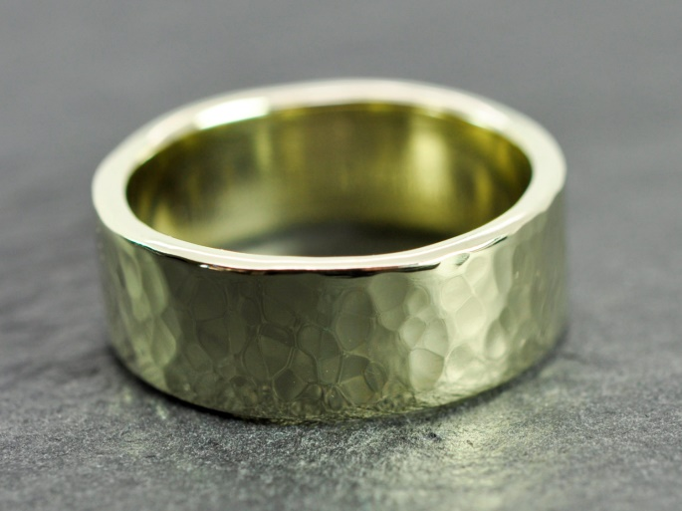
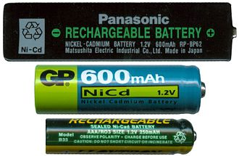
Kadmium se používá k povrchovému pokovování jiných kovů (především pro železo a jeho slitiny) proti korozi, k výrobě lehko tavitelných slitin, ložiskových kovů s velmi nízkým koeficientem tření a pájek.
Slitina kadmia se zlatem se využívá ve šperkařství pod názvem zelené zlato.
Kadmium je nezbytné pro výrobu nikl-kadmiových akumulátorů, kde slouží jako materiál pro zápornou elektrodu.

Slide 33
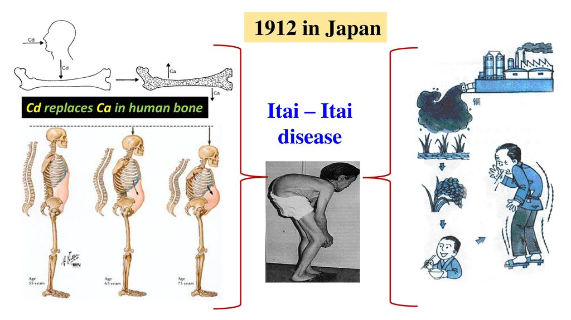
Kadmium může snadno vstupovat do různých enzymatických reakcí místo zinku a následné biochemické pochody neproběhnou nebo probíhají jiným způsobem. Příkladem je zablokování inzulínového cyklu, které může působit vážné zdravotní komplikace.
Choroba Itai-itai byla důsledkem chronické otravy kadmiem v prefektuře Toyama v Japonsku. Otrava se projevovala především selháním ledvin a měknutím kostí a byla provázena velkými bolestmi, díky nimž vznikl název pro nemoc. Kadmium se dostávalo z těžebních závodů do řek, jejichž vodou byla zavlažována rýžová pole.

Slide 34
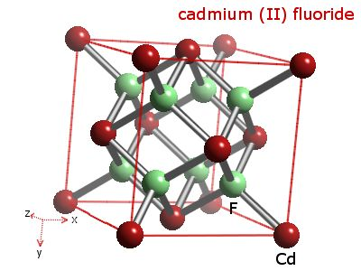
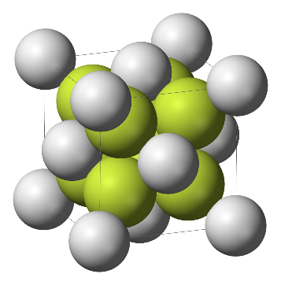
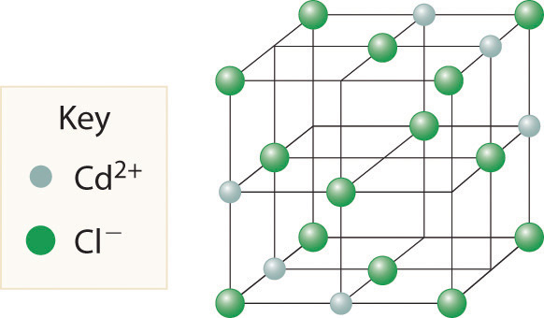
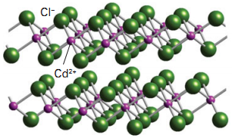
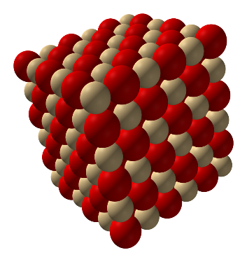
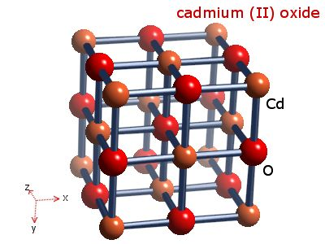
Fluorid kademnatý CdF₂ slouží jako bezkyslíkatý zdroj kadmia ve slitinách a používá se jako činidlo v organické chemii.
Chlorid kademnatý CdCl₂ je výchozí látkou pro přípravu organokovových sloučenin kadmia.
Oxid kademnatý CdO je jako červený pigment součástí keramických glazur.

Slide 35
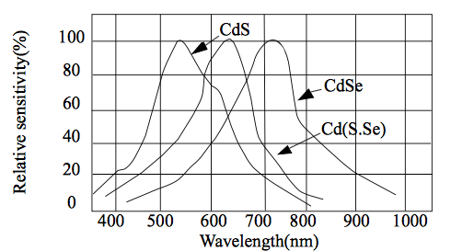

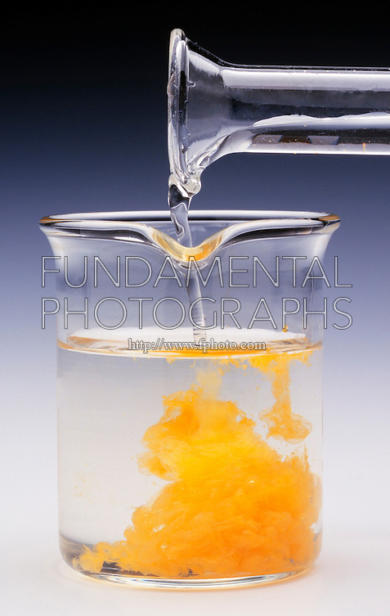
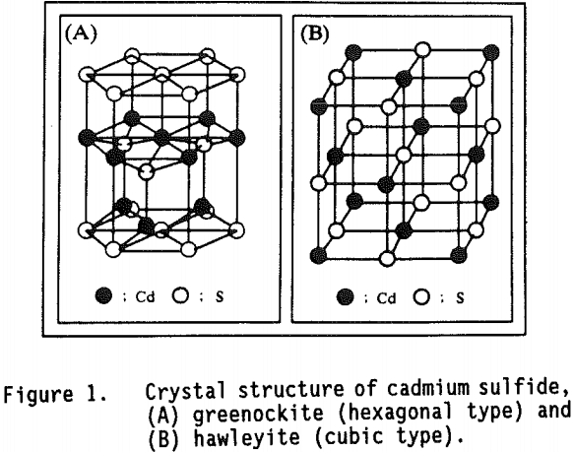
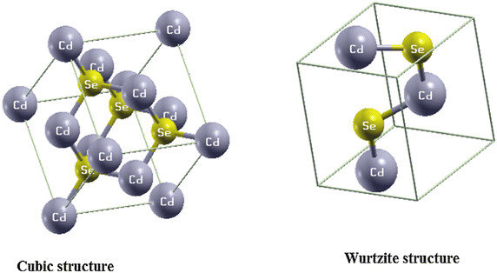
Sulfid kademnatý CdS (kadmiová žluť) se používá jako žlutý pigment. Uplatnění má i při výrobě CRT televizních obrazovek, kde je součástí luminoforů v množstvích do 5 %.
Sulfoselenid kademnatý CdSSe slouží jako oranžový pigment.

Slide 36
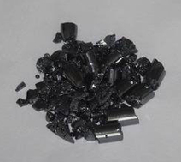
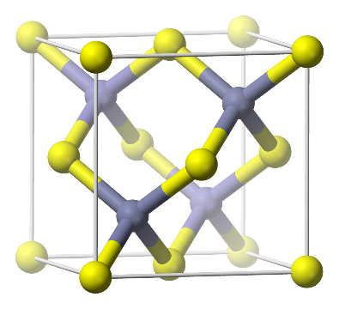
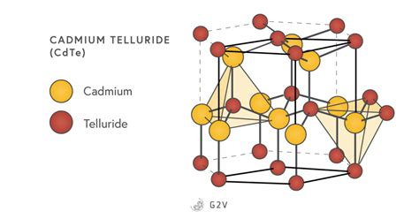
Tellurid kademnatý CdTe slouží k výrobě solárních článků.
Hydroxid kademnatý Cd(OH)₂ je elektrolytem v Ni-Cd článcích.
Kyanid kademnatý Cd(CN)₂ je složkou lázní pro galvanické pokadmiování.
Dusičnan kademnatý Cd(NO₃)₂ se používal jako pyrotechnický osvětlovací zdroj.
Síran kademnatý CdSO₄ se používal k výrobě luminoforů v zářivkách a je součástí elektrolytu Westonova normálového článku.
Chroman kademnatý CdCrO₄ se používá jako inhibitor koroze.
Wolframan kademnatý CdWO₄ slouží k výrobě detektorů gama záření.
Arsenid kademnatý CdAs se používá jako detektor infračerveného záření.

Slide 37
Rtuť
je stříbrobílý, velmi lesklý, za normální teploty kapalný kov, v tuhém stavu krystaluje v trigonální nebo hexagonální soustavě. Za normální teploty dobře reaguje s chlorem, s řadou kovů (sodík, draslík, měď, zinek, stříbro, kadmium, cín, zlato, olovo) tvoří slitiny - amalgámy. Na suchém vzduchu je rtuť stálá, vlivem vlhkosti se rychle oxiduje na HgO.
Dobře se rozpouští ve zředěné kyselině dusičné za vzniku dusičnanu rtuťného, s koncentrovanbou kyselinou reaguje za vzniku dusičnanu rtuťnatého:
6Hg + 8HNO₃ → 3Hg₂(NO₃)₂ + 2NO + 4H₂O
Hg + 4HNO₃ → Hg(NO₃)₂ + 2NO₂ + 2H₂O
Reakce rtuti s lučavkou královskou poskytuje chlorid rtuťnatý:
3Hg + 2HNO₃ + 6HCl → 3HgCl₂ + 2NO + 4H₂O
Rtuť reaguje také s chladnou i horkou koncentrovanou kyselinou sírovou:
Hg + 2H₂SO₄ → HgSO₄ + SO₂ + H₂O
2Hg + 2H₂SO₄ → Hg₂SO₄ + SO₂ + 2H₂O
Reakce rtuti s koncentrovanou kyselinou selenovou probíhá za vzniku selenanu rtuťného i rtuťnatého:
3Hg + 4H₂SeO₄ → Hg₂SeO₄ + HgSeO₄ + 2SeO₂ + 4H₂O

Slide 38
Reakce rtuti s koncentrovanou kyselinou jodovodíkovou probíhá za vzniku komplexní kyseliny tetrajodortuťnaté:
Hg + 4HI → H₂[HgI₄] + H₂
Se sírou se přímo slučuje již při teplotě 130°C, se selenem a tellurem reaguje při teplotě 600°C, s poloniem reaguje od teploty 325°C.
Ve sloučeninách vystupuje rtuť formálně pouze jako dvoumocná. V některých sloučeninách jsou však dva atomy rtuti vzájemně vázány, takové sloučeniny se navenek elektrochemicky jeví jako sloučeniny jednomocné rtuti. Elektrochemicky jednomocná rtuť obvykle tvoří málo rozpustné sloučeniny a má malý sklon k tvorbě komplexních sloučenin. Dvoumocná rtuť naopak tvoří sloučeniny většinou dobře rozpustné a má silný sklon k tvorbě komplexních sloučenin.
Páry rtuti jsou i v malých dávkách prudce jedovaté.
V přírodě se rtuť vyskytuje např. v minerálech cinabarit (rumělka) HgS, livingstonit HgSb₄S₈, laffittit AgHgAsS₃, coloradoit HgTe, montroydit HgO, tiemanit HgSe, grumiplucit HgBi₂S₄.

Slide 39
Výroba rtuti se v minulosti nejčastěji prováděla oxidačním pražením cinabaritu v různých typech šachtových, stříškových nebo rotačních pecí, kdy při teplotách nad 450°C dochází k tepelnému rozkladu HgS na rtuť a SO₂ s následnou kondenzací kovové rtuti. V současnosti jsou tyto pece nahrazovány fluidními pecemi. Bohaté rudy se mohou pražit také bez přístupu vzduchu v retortách, rtuť se z cinabaritu vyredukuje pomocí přídavku železa nebo vápna:
4HgS + 4CaO → 4Hg + 3CaS + CaSO₄
HgS + Fe → Hg + FeS
Rtuť vyrobená ve všech typech pecí obsahuje malý podíl olova a zinku a musí se rafinovat promýváním zředěnou kyselinou dusičnou nebo opakovanou destilací.
V menší míře se provádí výroba rtuti mokrou cestou, která spočívá v rozpouštění jemně mletého cinabaritu v roztoku sirníku sodného, rtuť se poté v alkalickém prostředí z roztoku vysráží hliníkem:
HgS + Na₂S → HgS·Na₂S
3HgS·Na₂S + 8NaOH + 2Al → 3Hg + 6Na₂S + 2NaAlO₃ + 4H₂O
Významným zdrojem rtuti jsou také pražné plyny vznikající při pražení ocelku během výroby železa.

Slide 40
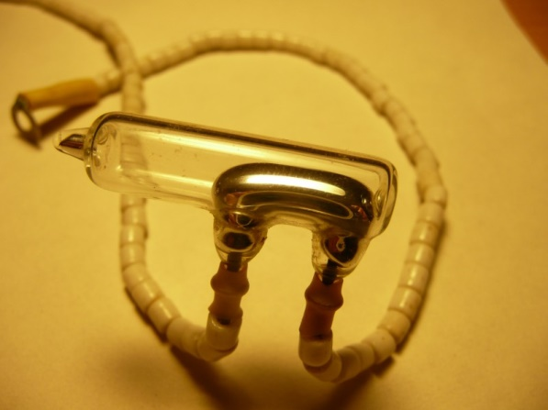
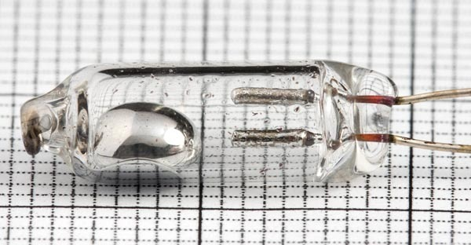
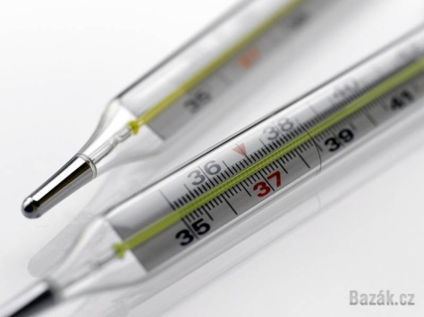
Kovová rtuť se používá jako náplň do řady měřících a laboratorních přístrojů (teploměrů a tlakoměrů) a pro výrobu výbojek a spínačů.
Rtuť se používá jako katoda v řadě elektrolytických výrob, např. výroba hydroxidu sodného a chloru. Tato zařízení jsou energeticky náročná a jsou také významným zdrojem znečištění životního prostředí rtutí, a proto jsou postupně nahrazovány.

Slide 41
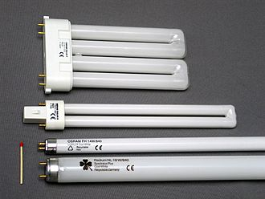
Elektrický výboj v prostředí rtuťových par s nízkým tlakem spolu s různými inertními plyny vyvolává silné světelné vyzařování v ultrafialové oblasti spektra. To se v luminoforu naneseném na vnitřním povrchu mění ve viditelné záření. Slouží tak při výrobě osvětlovacích těles s vyšší světelnou účinností, než klasické žárovky s wolframovým vláknem.
První čínský císař Čchin Š‘-chuang-ti (260–210 př. n. l.) zemřel po požití směsi rtuti a jadeitového prášku, vydávané za elixír věčného života. V jeho mauzoleu, střeženém terakotovou armádou, se má podle legendy nacházet model říše, kterou sjednotil. Řeky v tomto modelu mají být tvořeny rtutí.

Slide 42
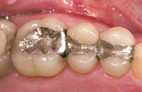
Technicky významné je využití rtuti ve formě amalgámů.
Amalgámy dentální jsou používané v zubním lékařství jako velmi odolná výplň zubu po odstranění zubního kazu. V současné době se používají amalgámy, které vzniknou smísením rtuti se slitinou stříbra, mědi a cínu.
Amalgamace zlata se používá při jeho těžbě z rud o vysoké kovnatosti. Jemně rozdrcená hornina se kontaktuje s kovovou rtutí a zlato prakticky kompletně přejde do kapalného amalgámu. Po oddělení od horniny se rtuť oddestiluje a vrací zpět do procesu, získané zlato se pak dále rafinuje. Velkým problémem tohoto způsobu těžby je fakt, že kompletní oddělení rtuti od zbytkové hlušiny je prakticky nemožné a dochází tak ke kontaminaci životního prostředí vysoce toxickou rtutí.
Sodíkový amalgám vznikající při elektrolýze chloridu sodného s použitím rtuťové katody se dále používá k výrobě hydroxidu sodného reakcí s vodou. Podstatná část ekologické havárie pří záplavách v roce 2002 ve Spolaně Neratovice byla způsobená zatopením provozu elektrolýzy a následnou kontaminací labské vody rtutí.

Slide 43

Amalgámová zrcadla jsou tmavší a odraz v nich je lehce nazelenalý. Výroba zrcadel spočívala v rozprostření rtuti na tenkou cínovou fólii a přiložení skla. Přebytečná rtuť odtekla a cínový amalgám na sklo přilnul.

Slide 44


Léčebné přípravky na bázi rtuti, především rtuťová mast (šedá mast), byly popsány již v arabském světě Avicennou v díle Kánon medicíny a rozšířily se zejména v raném novověku zásluhou Paracelsa.
Léčení syfilidy sloučeninami rtuti bylo obvyklé ještě začátkem 20. století. Léčba však byla horší než nemoc samotná a přestala se používat po objevu salvarsanu v roce 1910.
Modré pilulky (blue mass) jejichž 1/3 hmotnosti tvořila rtuť byly široce používané v USA v 19. století a melancholii s jejich pomocí zaháněl i Abraham Lincoln.
Paracelsus (1493-1541)

Slide 45



Doklad léčby rtutí
Kněžna Karolina Maxmiliana Dietrichsteinová trpěla nějakou blíže neurčenou, a na kosterních pozůstatcích nezjistitelnou, chorobou (uvažuje se o tzv. „rychlých souchotinách“). Vysoký obsah Hg svědčí o požití léků na bázi rtuti krátce před smrtí. Někdy se soli rtuti aplikovaly přímo na vlasy –proti vším.
Jméno | Rok úmrtí | Hg (µg.g⁻¹)
Karolina Maxmiliána Dietrichsteinová | 1734 | 8,20 ± 0,23
Robert Burns | 1844 | 8,02
Andrew Jackson | 1845 | 6,0 5,6
Napoleon Bonaparte | 1821 | 3,98 ± 0,29 3,3 4,7

Slide 46




Chlorid rtuťný, kalomel, Hg₂Cl₂ je bílá krystalická látka velmi málo rozpustná ve vodě. Je sice toxický jako všechny soli rtuti, ale vzhledem k nízké rozpustnosti se jen velmi obtížně může dostat z trávicího traktu do krevního řečiště. V dřívějších dobách byl dokonce medicínsky využíván jako projímadlo. Značný význam má však kalomel v analytické chemii (kalomelová referenční elektroda).
Chlorid rtuťnatý, sublimát, HgCl₂ je ve vodě velmi dobře rozpustná a současně mimořádně toxická. HgCl₂ v roztoku prakticky vůbec nedisociuje jako běžné iontové soli, ale v roztoku se nacházejí pouze solvatované molekuly HgCl₂. Sublimát byl dříve používán jako součást jedů na hlodavce a k moření obilí, kdy byla ta část obilí, která byla určena pro setí na příští rok, napuštěna roztokem sublimátu a tak chráněna před hlodavci. Občas však docházelo k tragickým omylům, kdy se takto ošetřené obilí dostalo do mlýna a pak sloužilo ke konzumaci v pečivu.
Také se dříve používal pro povrchovou dezinfekci papíru včetně tapet.

Slide 47






Sulfid rtuťnatý (HgS) je jako rumělka nejen nejvýznamnějším přírodním zdrojem rtuti, ale i od pradávna používaným barvířským pigmentem. Kromě využití v malířství byl například ve starověkém Egyptě přidávám i do líčidel a jiných kosmetických přípravků.

Slide 48



Fulminát rtuťnatý Hg(CNO)₂, je znám jako třaskavá rtuť. Tato sloučenina slouží k výrobě velmi často používaných pyrotechnických rozbušek. Je velmi citlivý na zvýšení teploty (např. třením, úderem), ale za normálních podmínek je zcela stabilní.
Azid rtuťný HgN₃ má silně explozivní vlastnosti a používá se k výrobě rozbušek.
Tetrajodurtuťnatan draselný K₂[HgI₄] (Nesslerovo činidlo) je používán k důkazu amoniaku.
Tetrajodortuťnatan měďný Cu₂[HgI₄] (Mayerovo činidlo) slouží k důkazu některých alkaloidů,

Slide 49


Kyanid rtuťnatý Hg(CN)₂ se používá jako desinfekční prostředek.
Síran rtuťnatý HgSO₄ jako žlutý pigment a katalyzátor některých organických reakcí (výroba acetaldehydu hydratací acetylenu),
Roztok dusičnanu rtuťného Hg₂(NO₃)₂ v kyselině dusičné (Millonovo činidlo) se používá k důkazu bílkovin.
Dusičnan rtuťnatý používali kloboučníci ke zplsťování vláken při výrobě plsti (filcu). Vleklá otrava rtutí vedla k neurologickým symptomům (poruchy chování, třes a nakonec demence). Tento tajný postup přinesli do Anglie v 17. století hugenoti z Francie. V angličtině jsou známé obraty „bláznivý jako kloboučník“ nebo „kloboučnický třes“.
Jodid rtuťnatý HgI₂ a chlorid-amid rtuťnatý HgCl(NH₂) (bílý precipitát) se používají v kožním lékařství.

Slide 50









Jodid rtuťnatý HgI₂
Jodid rtuťný Hg₂I₂
Oxid rtuťnatý HgO

Slide 51


Ethylmerkurichlorid C₂H₅HgCl a ethylmerkurifosfát (C₂H₅Hg)₃PO₄ se používají jako fungicidní prostředky.
Dimethylrtuť (Hg(CH₃)₂) je toxická kapalná látka, která vzniká ze sloučenin rtuti za anaerobních podmínek působením mikroorganismů. Má podobný bod varu jako voda, je ve vodě rozpustná, ale také je lipofilní. Asi nejznámější otrava dimethylrtutí se stala v japonské zátoce Minamata, kde byly tisíce postižených.

Slide 52

Sloučeniny rtuti se dříve používaly na moření osiva, což nejednou vedlo k pohromě, např. v Iráku 1971 a 1972, kdy fenylrtutí mořené osivo z humanitární pomoci bylo semleto na mouku. Nebezpečí bylo na obalu vyznačené ve španělštině, té ale v místě určení nikdo nerozuměl. Zemřelo více než 450 lidí.
Thiomersal se používal jako stabilizátor vakcín. Též býval součástí řasenek.

Slide 53








Cu Ag Au
III. B prvky

Slide 54
Elektronegativita

Slide 55
Měď
= červený, měkký, tažný a houževnatý kov. Na vlhkém vzduchu se její povrch pokrývá vrstvou zásaditých uhličitanů typické zelené barvy („měděnka“). Měď se přímo slučuje s halogeny, kyslíkem, sírou, selenem a tellurem. S ostatními prvky se měď slučuje nepřímo.
Dobře se rozpouští ve zředěné kyselině dusičné za vývoje oxidu dusnatého, v koncentrované kyselině dusičné za vývoje oxidu dusičitého
3Cu + 8HNO₃ → 3Cu(NO₃)₂ + 2NO + 4H₂O
Cu + 4HNO₃ → Cu(NO3)2 + 2NO₂ + 2H₂O
v koncentrované kyselině sírové a disírové za vzniku oxidu siřičitého a v koncentrované kyselině selenové
Cu + 2H₂SO₄ → CuSO₄ + SO₂ + 2H₂O
2Cu + 2H₂S₂O₇ → CuSO₄ + SO₂ + 2H₂SO₄
Cu + 2H₂SeO₄ → CuSeO₄ + SeO₂ + 2H₂O
v neoxidujících kyselinách se měď nerozpouští.
Měd také velmi ochotně reaguje s koncentrovanou kyselinou octovou:
2Cu + 4CH₃COOH + O₂ → [Cu₂(H₂O)₂(CH₃COO)₄]

Slide 56
V roztocích alkalických kyanidů se rozpouští za vývoje vodíku:
2Cu + 4KCN + 2H₂O → 2K[Cu(CN)₂] + 2KOH + H₂
Ve sloučeninách vystupuje měď v oxidačních stavech I, II a III.
Mezi sloučeniny jednomocné mědi patří např. červený zásaditý oxid měďný Cu₂O, sulfid měďný Cu₂S, kyanid měďný CuCN, thiokyanatan měďný CuSCN a halogenidy. Jednomocná měď vytváří četné komplexní sloučeniny obvykle s koordinačním číslem 2.
Trojmocná měď se vyskytuje pouze v několika sloučeninách, např. v oxidu měditém Cu₂O₃ nebo v komplexní soli hexafluoroměditanu draselném K₃[CuF₆], trojmocná měď vytváří také měditany [CuO₂]⁻. Všechny sloučeniny trojmocné mědi jsou nestabilní a snadno se redukují na sloučeniny měďnaté.
Sloučeniny mědi v oxidačním stavu II jsou nejrozšířenější. Vodné roztoky měďnatých solí jsou modré, modré zbarvení způsobuje vzniklý tetraaquaměďnatý iont [Cu(H₂O)₄]²⁺, výjimku tvoří hnědý roztok chloridu a bromidu. Komplexní sloučeniny dvoumocné mědi jsou většinou charakterizovány koordinačním číslem 4.

Slide 57

Oxid měďnatý i hydroxid měďnatý vykazují amfoterní vlastnosti, s kyselinami reagují za vzniku měďnaté soli, s hydroxidy alkalických kovů tvoří alkalické tetrahydroxoměďnatany [Cu(OH)₄]²⁻.

Slide 58



V přírodě se měď vzácně nalézá ryzí, běžnější je její výskyt v nerostech. Mezi sulfidické měděné rudy patří chalkopyrit CuFeS₂, Cu₃FeS₃, chalkosin (leštěnec měděný) Cu₂S, kuprit Cu₂O, malachit CuCO₃·Cu(OH)₂, azurit 2CuCO₃·Cu(OH)₂.
malachit
azurit
chalkopyrit
Pyrometalurgická výroba
Průmyslová výroba surové mědi z bohatých sulfidických rud se provádí pyrometalurgickým způsobem, který spočívá v oxidačním pražení sulfidových rud, při kterém se sulfidy mědi přemění na oxidy.

Slide 59
Pražení se provádí nejčastěji v etážových nebo fluidních pecích při teplotách okolo 800°C, pražné plyny obsahují oxid siřičitý a slouží k výrobě kyseliny sírové nebo elementární síry. Typické sulfatační a oxidační reakce probíhající při pražení sulfidických měděných rud:
2CuFeS₂ + 4O₂ → CuSO₄ + FeSO₄
4CuFeS₂ + 13O₂ → 2(CuO·Fe₂O₃) + 2CuO + 8SO₂
Praženec se poté taví s přísadou struskotvorných látek v různých typech nístějových, šachtových nebo elektrických pecí při teplotě 1400°C na tzv. kamínek (měděný lech), který se dmýcháním vzduchu zpracovává v konvertorech na surovou měď.
Při tavení reagují oxidy mědi se sulfidy železa, měď ve formě Cu₂S přechází do kamínku, železo jako FeO přechází do strusky:
2CuO + 2FeS₂ → Cu₂S + 2FeS + SO₂
Cu₂O + FeS → Cu₂S + FeO
Roztavený kamínek s vysokým obsahem sulfidu měďného se oxiduje pomocí vzduchu nebo kyslíku v různých typech konvertorů. V konvertoru probíhají postupně následující reakce:
Cu₂S + O₂ → 2Cu + SO₂
2Cu₂S + 3O₂ → 2Cu₂O + 2SO₂
Cu₂S + 2Cu₂O → 6Cu + SO₂

Slide 60
Postup TORCO
Africké měděné oxidické rudy silikátového typu se zpracovávají postupem TORCO (Treatment of refraktory Copper Ores), který spočívá v zahřívání jemně mleté rudy, chloridu sodného a uhlí ve fluidním reaktoru při teplotě 700-800°C, měď je vyredukována vodíkem, který v reaktoru vzniká reakcí vodní páry s uhlím.
Hydrometalurgická výroba
Chudé měděné rudy se obvykle zpracovávají hydrometalurgickými procesy, které spočívají v loužení rudy kyselinou sírovou nebo roztokem síranu železitého. Měď přejde do výluhu jako síran měďnatý, ten se zpracovává elektrolyticky nebo cementací železem. Měděné rudy s vyšším obsahem železa a vápníku se zpracovávají amoniakálním loužením pomocí roztoku hydroxidu a uhličitanu amonného za vzniku uhličitanu tetraamiměďnatého. Z amoniakálních výluhů se amoniak odstraní vyvařováním za sníženého tlaku při teplotě 100-135°C, měď se získává jako surový kov nebo ve formě oxidů. Při kyselém a alkalickém loužení probíhají následující reakce:
Cu₂O + H₂SO₄ → CuSO₄ + Cu + H₂O
Cu₂S + Fe₂(SO₄)₃ → CuS + CuSO₄ + 2FeSO₄
CuS + Fe₂(SO₄)₃ → CuSO₄ + 2FeSO₄ + S
CuCO₃·Cu(OH)₂ + 6NH₄OH + (NH₄)₂CO₃ → 2[Cu(NH₃)₄]CO₃ + 8H₂O

Slide 61
Biologické loužení (bioleaching) sulfidických rud covellinu a chalkosinu. Na rudu se působí roztokem s obsahem acidofilních chemolitotrofních bakterií rodu Acidithiobacillus, Leptospirillum, Sulfolobus, Sulfobacillus a dalších. Principem biologického loužení je nepřímá oxidace nerozpustných sulfidů na rozpustné sírany. Jako oxidační činidlo slouží železité soli vzniklé činností mikroorganismů ze solí železnatých. Reakce jsou obdobné jako při kyselém loužení. Z elementární síry vyloučené při oxidačních reakcích vzniká působením bakterií kyselina sírová, která se spolu se vzdušným kyslíkem účastní oxidačního procesu:
2Cu₂S + O₂ + 2H₂SO₄ → 2CuSO₄ + 2CuS + 2 H₂O
Biologické loužení mědi se provádí na hromadách, v tancích, metodou in-situ a využívá se i ke zpracování odvalů po bývalé hornické těžbě. Produktem je roztok síranu měďnatého, který se zpracovává elektrolyticky.
Rafinace
Vyrobená surová černá měď dosahuje čistoty 94 - 97 % a musí se rafinovat přetavováním v nístějové peci za přídavku dřevěného uhlí. Vzniklá rafinovaná hutní měď má čistotu 99,7 %. Dokonalejší rafinace mědi se dosahuje pomocí elektrolýzy v síranovém prostředí. Elektrolytická rafinovaná měď dosahuje čistoty až 99,95 %. Odpadní anodové kaly z elektrolytické rafinace mědi jsou ceněným zdrojem pro výrobu mnohých dalších prvků.

Slide 62



Elektrolytické čištění mědi

Slide 63



Lusterware
Druh keramiky nebo porcelánu s metalickou glazurou vykazující iridescenci (měňavost). Během výpalu došlo k redukci kationtů mědi na nanočástice.

Slide 64
Pro svou velmi dobrou elektrickou a tepelnou vodivost se měď používá zejména k výrobě elektrických vodičů, trubkovnic ve výměnících tepla a jako materiál pro střešní krytinu a okapy.
Významné je použití mědi jako složky řady slitin.
Cínový bronz obsahuje nejvýše 33 % cínu, přičemž součet (Cu + Sn) má být nejméně 99 %. Přídavek cínu do kovové mědi odstraňuje její hlavní nedostatek pro výrobu prakticky použitelných nástrojů – malou tvrdost. Přitom zůstává zachována vysoká odolnost proti korozi a relativně snadná opracovatelnost. V době bronzové sloužil tento kov jak pro výrobu zbraní, tak pro zhotovování celé řady nástrojů pro řemeslnou výrobu, užití v domácnosti i dekorativních předmětů. Cínové bronzy se používají ve slévárenství (už od pravěku) a na výrobu kluzných ložisek. Stejně jako v minulosti je pak bronz materiálem pro výrobu soch, pamětních desek a mincí, medailí a podobných předmětů.
Zvonovina je pružný, velmi tvrdý bronz pískové až stříbrolesklé barvy. Je to slitina 78 % mědi a 22 % cínu s nevýraznými odchylkami, nepřesahujícími 2 %.
Dělovina je stejně jako zvonovina bronz, ovšem o něco měkčí, neboť obsahuje jen asi 10 % cínu a 90 % mědi. Děloviny jsou proslulé vhodností po výrobu složitých odlitků, která vyžadují tlakovou těsnost.

Slide 65
Arsenový bronz – cín je zcela nebo zčásti nahrazen arsenem. Používal se zejména pravěku, v současnosti se prakticky nepoužívá. Připravoval se společným tavením měděné a arsenové rudy (malachit + arsenopyrit)
Olověné bronzy jsou slitiny mědi s olovem, jehož bývá nejvýše asi 38 %. a popř. s dalšími kovy, hlavně s cínem. Olověné bronzy slouží hlavně jako kovy ložiskové. V tuhém stavu je rozpustnost olova v mědi nepatrná a pro značný rozdíl měrných hmotností obou kovů může nastat odměšování olova.
Zlaté klenotnické slitiny obsahuji kromě zlata nejčastěji stříbro a měď, někdy i zinek, nikl, palladium a další. Důvodem pro výrobu zlatých šperků ze slitin je velmi malá mechanické odolnost čistého zlata (měkkost, snadný otěr). Přídavky doprovodných kovů zvyšují tvrdost slitiny a mohou mít i estetický efekt. Měď se ve zlatých klenotnických materiálech vyskytuje v rozmezí 0 – 30 % a podle jejího obsahu je možno docílit i zvoleného barevného odstínu slitiny od zářivě žluté až po téměř červenou.
Pro mincovní kovy se slitiny mědi s niklem a zinkem používají pro výrobu mincí s vyšší nominální hodnotou právě pro poměrně vysokou cenu čisté mědi. Přídavky mědi zde mají účel upravit zbarvení slitiny do žluta až červena a zároveň zvyšují korozní odolnost mince.

Slide 66
Manganové bronzy se užívají hlavně jako materiály na měřicí odpory.
Jako odporové slitiny na měřicí odpory se používají také bronzy niklové. Je to především konstantan (Cu—Ni 45—Mn). Nikl zvětšuje tvrdost bronzu a jeho odolnost proti korozi. Z niklo­vých bronzů se vyrábějí kondenzační trubky pro agresivní vody. Pevnost slitiny se zvětšuje přísadou železa. Niklové bronzy s přísadou křemíku jsou vytvrzovatelné (cuprodur). Cuprodur je velmi odolný proti korozi a dobře tvárný. Hodí se i na šrouby a matice pro velmi nízké teploty.
Hliníkové bronzy obsahuje nejčastěji 5 % Al. Mají vysokou odolnost proti kyselinám a louhům, používají se proto v agresivním prostředí. Vyrábějí se z nich také potrubí a kohouty pro přehřátou páru.
Beryliové bronzy se mohou uplatnit tam, kde jsou vysoké požadavky na mechanické vlastnosti při velké vodivosti. Hodí se hlavně na pružiny pracující v korozním prostředí, na ventily čerpadel na louhy, na kuličky korozivzdorných kuličkových ložisek (asi 2 % Be + Ni), na nástroje, které při nárazu nesmějí jiskřit (asi 2 % Be), na velmi namáhané elektrody bodových a švových svářeček apod.
Červené bronzy jsou slitiny mědi, cínu, zinku a často též olova, které zlepšuje obrobitelnost. Jsou určeny na výrobu odlitků používaných tam, kde se nehodí šedá litina pro malou odolnost proti korozi apod.

Slide 67
Mosaz je slitina mědi a zinku. Mosaz obsahuje optimálně 32% zinku (maximálně 42%). Díky svým chemickým a fyzikálním vlastnostem se i dnes používá v mnoha průmyslových odvětvích (mosazi pro tváření a pro odlitky, legované mosazi). Existují stovky různých mosazí, jejichž přesné složení je dáno mezinárodními normami a liší se od sebe mechanickými vlastnostmi (tvrdost, pevnost, mechanická opracovatelnost…), bodem tání a zpracovatelností (možnost odlévání). Běžná mosaz je poměrně měkká slitina s jasně zlatavou barvou a s poměrně nízkou chemickou odolností vůči kyselinám a louhům. Proti působení atmosférických vlivů je však mosaz značně odolná.
Používá se často k výrobě různých hudebních nástrojů a dekorativních předmětů, zhotovují se z ní součásti pro vybavení koupelen a drobné bytové doplňky, slouží pro výrobu bižuterie. Mosaz se používá již od starověku. Zvláštním druhem mosazi je tombak používaný k výrobě plášťů střel.
Stále větší význam má měď ve fotovoltaice, kde je jednou ze složek moderních tenkovrstvých fotoelektrických článků CIGS, využívaných ke konstrukci trubicových fotoelektrických panelů

Slide 68




Síran měďnatý CuSO₄·5H₂O (modrá skalice) je nejpoužívanější sloučeninou mědi. Modrá skalice nachází použití jako součást bazénové chemie, prostředek k moření dřeva a osiva, algicid k likvidaci řas, k odstraňování mechů a lišejníků a ke konzervaci preparovaných živočichů. Směs modré skalice s vápenným mlékem Ca(OH)₂ se pod názvem Bordeauxská jícha používá již velmi dlouhou dobu k ochraně vinné révy před plísňovým onemocněním. Další využití nalézá modrá skalice jako součást elektrolytu při galvanickém poměďování a jako desinfekční prostředek v akvaristice a v chovech drobného hospodářského zvířectva. Opatrným zahříváním lze krystalickou vodu odstranit a vzniká bezvodá sůl CuSO₄, která má bílou barvu. Velmi ochotně přijímá vodu zpět, čehož lze využít k sušení některých nepolárních organických rozpouštědel.
Uhličitan měďnatý CuCO₃ je používán jako barvivo glazur, při výpalu v redukčním prostředí poskytuje červené zbarvení, při oxidačním výpalu barví glazuru zeleně.

Slide 69


Hydroxid měďnatý Cu(OH)₂ se používá jako modrý pigment (brémská modř).
Roztoky dusičnanu měďnatého se používají k povrchové úpravě povrchu železných slitků (moření) před dalším zpracováním.
Mezi další používané měďnaté pigmenty patří modrý verditer 2CuCO₃·Cu(OH)₂, zelený verditer CuCO₃·Cu(OH)₂, Scheeleova zeleň CuHAsO₃, brunšvická zeleň CuCl₂·CuO·nH₂O, svinibrodská zeleň Cu(CH₃COO)₂·3Cu(AsO₂)₂ nebo nejstarší známý syntetický pigment egyptská modř CuO·SiO₂·CaO.
Hydroxid tetraamin-měďnatý [Cu(NH₃)₄](OH)₂ (Schweizerovo činidlo) se požívá jako rozpouštědlo celulózy při výrobě umělého hedvábí a celofánu.
Výbušný acetylid měďný Cu₂C₂ se používá k výrobě rozbušek.
egyptská modř
modrý verditer

Slide 70




Oxid měďnatý CuO se používá k barvení skla a smaltů na zeleno, modro nebo červeno a v keramickém průmyslu k přípravě emailů pro zdobení keramiky. Dále se ho využívá v kupronových článcích jako depolarizátor, v organické elementární analýze jako oxidační činidlo a v lékařství se používá v mastech.
Beilsteinova zkouška. Termický rozklad organických látek za přítomnosti CuO slouží k důkazu halogenů.
Biuretová reakce. V alkalickém prostředí v přítomnosti měďnatých solí dávají bílkoviny fialové zbarvení. Reakci obecně poskytují látky obsahující v molekule alespoň dvě peptidové vazby (-CO-NH-) nebo dvě skupiny -CO-NH₂. Reakce tedy není specifická pouze pro bílkoviny.

Slide 71





Kromě toho je měď centrálním kovem organokovové sloučeniny hemocyaninu, který u měkkýšů a některých členovců (např. krabů funguje jako přenašeč kyslíku – analogie k hemoglobinu u teplokrevných živočichů.

Slide 72
Stříbro
= bílý, měkký a velmi tažný lesklý kov, krystaluje v tetragonální soustavě. Stříbro přímo reaguje s halogeny, sirovodíkem a rtutí. Rozpouští se bez vývoje vodíku v koncentrovaných kyselinách dusičné a sírové a v roztocích alkalických kyanidů (za přítomnosti vzduchu nebo peroxidu kyslíku):
3Ag + 4HNO₃ → 3AgNO₃ + NO + 2H₂O
2Ag + 2H₂SO₄ → Ag₂SO₄ + SO₂ + 2H₂O
4Ag + 8KCN + O₂ + 2H₂O → 4K[Ag(CN)₂] + 4KOH
Na suchém čistém vzduchu je stříbro neomezeně stálé. Stačí však i velmi nízké množství sulfanu (sirovodíku) H₂S, aby stříbro začalo černat, protože na jeho povrchu vzniká vrstva sulfidu stříbrného Ag₂S.
Tvoří velkou řadu koordinačních sloučenin. Ve svých sloučeninách vystupuje stříbro většinou pouze v oxidačním čísle I, ostatní ox. stavy jsou méně obvyklé. Dvoumocné stříbro se vyskytuje pouze v oxidu stříbrnatém Ag₂O₂ a fluoridu stříbrnatém AgF₂, trojmocné stříbro je známé např. v tetrafluorostříbřitanu draselném K[AgF₄] nebo v komplexní sloučenině Na₆H₃[Ag(TeO₆)₂].
Naprostá většina solí stříbra je ve vodě nerozpustná, výjimku tvoří dobře rozpustný dusičnan stříbrný AgNO₃, chloristan stříbrný AgClO₄, fluorid stříbrný AgF a omezeně rozpustný síran stříbrný Ag₂SO₄ a dusitan stříbrný AgNO₂.

Slide 73
V přírodě se stříbro nalézá ryzí v krystalické podobě, častěji se ryzí stříbro vyskytuje ve fromě plechů, drátků nebo kostrovitých a kusovitých agregátů a v řadě minerálů, např. argentit (akantit) Ag₂S, Stříbro doprovází olovo v olověných rudách anglesit, cerusit, galenit a plumbojarosit.
Výroba stříbra se nejčastěji provádí kyanidovým loužením stříbrných rud, v minulosti se používal i amalgamový postup nebo se stříbro z rudy vyluhovalo roztoky thiosíranů. Výroba stříbra se také provádí různými chemickými postupy z odpadních produktů po rafinaci niklu, mědi, zinku a olova.
Rafinace stříbra se provádí elektrolýzou, jako elektrolyt se používá 2% roztok dusičnanu stříbrného okyselený kyselinou dusičnou. Katodou je plech z čistého stříbra, anodou je surové stříbro zavěšené v plátěných vacích, ve kterých se zachycují anodové kaly. Odpadní anodové kaly po elektrolytické rafinaci stříbra jsou zdrojem zlata a platinových kovů.
Stříbro má ze všech kovů nejvyšší elektrickou a tepelnou vodivost. Po mechanické a metalurgické stránce je velmi dobře zpracovatelné – má dobrou kujnost a dobře se odlévá (dobrá zatékavost).

Slide 74
Velmi tenká vrstva kovového stříbra se využívá jako záznamové médium na CD a DVD kompaktních discích. Vrstva stříbra se vakuově nanáší na plastovou podložku a po překrytí další plastovou vrstvou se na ni zaznamenávají stopy generované laserem, který poté slouží i pro čtení uloženého záznamu.
Vysoké optické odrazivosti stříbra se již po dlouhou dobu využívá při výrobě kvalitních zrcadel. Zde je tenká vrstva stříbra nanášena na skleněnou podložku a druhou skleněnou deskou je chráněna proti korozi atmosférickými plyny.
Stříbro jako drahý kov je materiálem pro výrobu šperků, pamětních mincí a medailí. Stříbrné mince byly raženy již ve starověku i ve středověku.
Kovové stříbro i jeho sloučeniny jsou základním prvkem vysoce účinných miniaturních elektrických článků (baterií), používaných v moderních náramkových hodinkách a mnoha dalších malých elektrických spotřebičích.
Stříbrozinkové akumulátory mají kladné desky z porézního sintrovaného stříbra a záporné ze sloučenin zinku. Jsou o 70 % lehčí a objemově asi o 60 % menší než olověné akumulátory, vynikají mechanickou odolností, mohou pracovat v rozsahu teplot −40 až +40 °C, vydrží vybíjení velkým proudem a snesou zkraty. Jejich nevýhodou je potřeba pečlivé údržby, vysoká cena a krátká doba života.

Slide 75
V organické syntetické chemii jsou stříbro a jeho sloučeniny využívány jako katalyzátory některých oxidačních reakcí. Příkladem je výroba formaldehydu oxidací methanolu.
Stříbro je důležitým legujícím prvkem při přípravě řady slitin hliníku, ve kterých podstatně zvyšuje odolnost proti korozi a pevnost.
Slitina stříbra s palladiem se používá k výrobě polopropustných membrán pro difuzní rafinaci surového vodíku na čistotu až 99,99%.
Klenotnické zlaté slitiny obsahují téměř vždy určité procento stříbra.
Klenotnické stříbro je obvykle slitinou s obsahem kolem 90 % stříbra, doplněné mědí. Pro zvýšení povrchové kvality stříbrných šperků (lesk, odolnost) se někdy tyto předměty pokrývají velmi tenkými vrstvičkami kovového rhodia.
Velmi významné místo patří slitinám stříbra jako základu pájek pro využití především v elektrotechnice. Stříbrné pájky se vyznačují vysokou elektrickou vodivostí, tvrdostí a relativně vysokým bodem tání. Slitiny stříbra s cínem, kadmiem a zinkem slouží v elektrotechnice jako spojovací materiál pro konstrukci plošných spojů a další aplikace.
Jako potravinářské barvivo E 174 se stříbro využívá k barvení čokolád, likérů a cukrovinek.

Slide 76

V medicíně nacházejí uplatnění slitiny stříbra především v dentálních aplikacích. Relativní zdravotní neškodnost a chemická odolnost stříbra se uplatňuje především ve slitinách s převládajícím obsahem palladia, ale existuje celá řada dentálních slitin na bázi zlata, které obsahují menší množství stříbra.
Speciálním případem dentálního využití stříbra jsou amalgámy. Tyto slitiny se používají jako výplně otvorů vzniklých po odvrtání zubního kazu. Jejich hlavními složkami je rtuť a slitiny stříbra s mědí a cínem.
Antibakteriální aktivita stříbra je známa již po staletí. Od dob antického Řecka a Říma se používají stříbrné nádoby na uchovávání a konzervaci vody i jiných tekutin.
Koloidní stříbro má baktericidní účinky (oligodynamický efekt) a používá se v medicíně.

Slide 77


Nanočástice stříbra
- baktericidní a fungicidní vlastnosti (lepší než Ag⁺ ionty), používají se k dezinfekci. Mechanismus biocidního účinku působení nanočástic zatím není zcela objasněn.

Slide 78





Příprava nanočástic

Slide 79
Halogenidy stříbra, zejména bromid stříbrný AgBr, jsou základem fotografické chemie.
Dusičnan stříbrný AgNO₃ je důležitým laboratorním činidlem v analytické chemii (např. argentometrické stanovení rozpustných halogenidů) a je výchozí látkou k přípravě dalších sloučenin stříbra. Jako tzv. pekelný kamínek, se používal k léčbě bradavic.
Fosforečnan stříbrný Ag₃PO₄ se využívá v lékařství.
Amoniakální roztok oxidu stříbrného Ag₂O (Tollensovo činidlo) se v analytické chemii používá k důkazu alifatických a aromatických aldehydů. Dikyanostříbrnan draselný K[Ag(CN)₂] a kyanid stříbrný AgCN se využívají pro galvanické postříbřování.
Síran stříbrný Ag₂SO₄ je desinfekční činidlo.
Fluorid stříbrnatý AgF₂ je důležité fluorační činidlo.
Sulfid stříbrný Ag₂S je černá, nerozpustná sloučenina, jejíž vznik způsobuje černání stříbrných předmětů působením i stopových množství sulfanu (sirovodíku) v atmosféře. Ag₂S patří mezi nejméně rozpustné známé soli anorganických kyselin.
Sloučeniny stříbra jsou základem celého průmyslového odvětví – fotografického průmyslu, které se zabývá výrobou produktů pro získávání fotografií a filmů.

Slide 80

Některé sloučeniny stříbra mají silné explozivní účinky, velice jednoduchým způsobem lze připravit prudce výbušnou sloučeninu "třaskavé stříbro" nitrid stříbrný Ag₃N. Jako neobyčejně silné třaskaviny se chovají také další sloučeniny stříbra, fulminát stříbrný AgONC, azid stříbrný AgN₃ a zejména acetylid stříbrný Ag₂C₂.
Při styku pokožky roztoky Ag⁺ dochází ke vzniku tmavých skvrn – komplexních sloučenin stříbra a bílkovin v pokožce.

Slide 81
Zlato
= žlutý, lesklý, na vzduchu stálý a měkký kov. V běžných kyselinách ani zásadách, se s výjimkou lučavky královské, zlato nerozpouští. Reakcí zlata s lučavkou královskou vzniká chlorid zlatitý AuCl₃, při nadbytku HCl je produktem reakce kyselina tetrachlorozlatitá HAuCl₄, dobře rozpustné je v kyselině selenové za vzniku selenanu zlatitého Au₂(SeO₄)₃:
Au + 3HCl + HNO₃ → AuCl₃ + NO + 2H₂O
Au + 4HCl + HNO₃ → H[AuCl₄] + NO + 2H₂O
2Au + 6H₂SeO₄ → Au₂(SeO₄)₃ + 3H₂SeO₃ + 3H₂O
Snadno se rozpouští ve vodném roztoku chloru:
2Au + 3Cl₂ + 2H₂O → 2H[AuCl₃(OH)]
V přítomnosti vzdušného kyslíku se zlato dobře rozpouští také ve zředěných roztocích kyanidů alkalických kovů, thiosíranech a thiomočovině.
Ochotně reaguje s halogeny, s bromem se slučuje již za laboratorní teploty na bromid zlatný AuBr i bromid zlatitý AuBr₃, s chlorem reaguje při teplotě do 150°C za vzniku chloridu zlatitého, při teplotě mezi 150-250 °C vzniká chlorid zlatný, teprve při teplotách nad 300 °C reaguje s fluorem na fluorid zlatitý AuF₃.

Slide 82
Ještě ochotněji než se samotnými halogeny reaguje zlato s roztoky halogenů v jejich bezkyslíkatých kyselinách. Např. již za normální teploty reaguje s roztokem jodu v koncentrované kyselině jodovodíkové za vzniku komplexní kyseliny tetrajodozlatité, reakce zlata s ostatními halogeny a jejich kyselinami jsou obdobné:
Au + 3I₂ + 2HI → 2H[AuI₄]
Reakcí zlata s taveninami oxidujících alkalických látek vznikají při teplotě nad 350°C alkalické zlatitany:
Au + NaNO₃ → NaAuO₂ + NO
Již za laboratorní teploty prudce reaguje s vysoce reaktivním fluoridem bromitým BrF₃ za vzniku hexafluorobromitanu zlatitého:
2Au + 4BrF₃ → 2Au[BrF₆] + Br₂
Tvoří četné komplexní sloučeniny, zejména s komplexním anionem, sloučeniny s komplexním kationem se vyskytují zřídka, např. dusičnan nebo chroman tetraaminzlatitý [Au(NH₃)₄](NO₃)₃, [Au(NH₃)₄]₂(CrO₄)₃.

Slide 83
Ve sloučeninách se zlato vyskytuje téměř výhradně jako trojmocné, ze sloučenin jednomocného zlata je znám např. oxid zlatný Au₂O, sulfid zlatný Au₂S, kyanid zlatný AuCN a nestabilní chlorid, bromid a jodid. Všechny binární sloučeniny jednomocného zlata jsou ve vodě téměř nerozpustné, naopak velmi dobře rozpustné a v roztocích stabilní jsou komplexní sloučeniny jednomocného zlata. Ze sloučenin pětimocného zlata je znám heptafluorozlatičnan kryptnatý Kr[AuF₇], který se připravuje reakcí zlata s extrémně silným oxidačním činidlem fluoridem kryptnatým KrF₂:
2Au + 7KrF₂ → 2Kr[AuF₇] + 5Kr
Tepelným rozkladem heptafluorozlatičnanu při teplotě 60°C je možné získat druhou známou sloučeninu pětimocného zlata fluorid zlatičný AuF₅:
2Kr[AuF₇] → AuF₅ + Kr + F₂
Zlato má ze všech přechodných prvků nejvyšší elektronegativitu. Sloučeniny ve kterých vystupuje zlato v oxidačním stupni -I se nazývají auridy. Je znám např. aurid cesný CsAu nebo aurid rubidný RbAu.
Standardní elektrodový potenciál zlata +1,52 V je nejvyšší ze všech prvků a proto v elektrochemické řadě napětí stojí zlato zcela vpravo. Z vodných roztoků svých sloučenin, s výjimkou kyanokomplexů kde je velmi silně vázáno, může být zlato vyredukováno každým ostatním kovem. Výjimky z elektrochemické řady kovů tvoří kadmium, které zlato vyredukuje ve formě nikoliv čistého kovu, ale intermetalické sloučeniny Cd₃Au a rtuť, která roztoky zlatitých solí redukuje pouze na soli zlatné.

Slide 84


Nanočástice zlata
Přídavek roztoku chloridu cínatého SnCl₂, nebo jiného redukčního činidla k roztoku zlatitých iontů se projeví intenzivním červeným zabarvením, které způsobuje vyredukované nanočástice zlata (též koloidní zlato, Cassiův purpur).

Slide 85


Římský Lycurgův pohár (cca 4. století) je zajímavý obzvláště tím, že mění barvu. Zbarví se "krví" vždy, když na něj dopadne světlo. Na poháru je výjev mýtického krále Lycurga z Thrákie, který zápasí s Ambrosií (v podobě vinné révy). Dichroický efekt skla byl dosáhnut příměsí nanočástic zlata a stříbra.

Slide 86


Nanočástice významně absorbují a rozptylují světlo v závislosti na velikosti a tvaru částic. Jde o důsledek tzv. povrchové plasmonové resonance (SPR): vodivostní elektrony na povrchu kovu podléhají kolektivní oscilaci v důsledku excitace zářením vhodné vlnové délky.

Slide 87



Nanočástice zlata a rakovina
Nanočástice zlata jsou ozářeny krátkým pulsem laseru. Je-li energie dodaná laserem dostatečně velká jsou elektrony „odpáleny“ z atomů a vzniklé ionty se navzájem odpuzují. Pokud je energie iontů dostatečná k překonání repulzivních sil, ionty se stávají nanoprojektily, které nevratně poškodí rakovinnou buňku.

Slide 88



Zbarvení mědi a zlata
Podmínkou je vhodná elektronová konfigurace s¹d¹⁰ ↔ s²d⁹ (skupina 11, IB). Hladiny s a d jsou dostatečně blízko sebe aby umožnily přechod
s¹d¹⁰ ↔ s²d⁹ (Cu, Au).
Zlato a měď tak méně odrážejí záření krátkých vlnových délek a odrážejí se tak hlavně červená a žlutá barva. U zlata je tento přechod umožněn relativistickým efektem.
Načervenalá barva mědi je způsobena přítomností vrstvičky Cu₂O na povrchu kovu, samotná kovová měď je ve skutečnosti žlutá stejně jako zlato.
Reflektivita stříbra a ostatních kovů se nemění s vlnovou délkou, jejich barva je tudíž blízká bílé barvě.

Slide 89

V přírodě se zlato většinou vyskytuje na hydrotermálních křemenných žilách obvykle v doprovodu minerálů antimonu jako ryzí kov s izomorfní příměsí stříbra ve formě drátků, plíšků či valounů a v minerálech calaverit AuTe₂, sylvanit (zlatá ruda písmenková) (Au,Ag)₂Te₄, elektrum (Au,Ag),
Rýžování zlata je mechanický proces získávání zlata pomocí rýžovací pánve založený na principu gravitačního ukládání drobných zlatinek či malých valounků – nugetů. Zlato se získává ze zlatonosných sedimentů, které postupně ukládá vodní tok tím, že eroduje zlatonosné oblasti a transportuje je do míst, kde dochází k jejich ukládání.
Během procesu získávání se tyto sedimenty nabírají na rýžovací pánev, se kterou se následně začne rotovat a tím odstraňovat voda a lehčí horninový materiál z pánve.
Těžší prvky (jako například zlato, které je přibližně 19 krát těžší než voda, 10 krát než písek a štěrk) zůstávají na dně pánve, zatímco lehčí částice jsou odplaveny s vodou.

Slide 90



Stejný princip se využívá i při rýžování zlata rýžovacích splavech opatřených na dně příčkami a ovčí kožešinou (takto mohla vzniknout starořecká báje o zlatém rounu) nebo jinými povrchy na zpomalení pohybu a sedimentaci částeček zlata.

Slide 91
Kyanidové loužení zlata se provádí působením velmi zředěného (0,1-0,2%) roztoku KCN nebo NaCN a vzdušného kyslíku na jemně rozemletou zlatonosnou horninu. Zlato ve formě komplexního kyanidu [Au(CN)₂]⁻ přejde do roztoku, ze kterého se posléze vyloučí cementací práškovým zinkem. Ze sraženiny se přebytečný zinek odstraní promýváním zředěnou kyselinou sírovou.
Kyanizace se provádí za normálního tlaku v provzdušňovaných míchaných nádržích nebo za zvýšeného tlaku 2,5 MPa v trubkových autoklávech. Tlakové loužení je oproti atmosférickému podstatně rychlejší. Rozpouštění zlata v roztocích alkalických kyanidů a jeho následnou cementaci zinkem znázorňují rovnice:
4Au + 8KCN + 2H₂O + O₂ → 4KAu(CN)₂ + 4KOH
2KAu(CN)₂ + 2Zn + 4KCN + H₂O → 2K₂Zn(CN)₄ + 2Au + 2KOH + H₂
Vysušený zbytek se přetaví s boraxem, tavenina obsahuje zlato s příměsí stříbra a platinových kovů. Rafinace zlata se dnes nejčastěji provádí elektrolyticky, elektrolytem je roztok kyseliny tetrachlorozlatité, anodou je surové zlato, katoda je z čistého zlata. Anodové kaly z elektrolytické rafinace zlata jsou zdrojem iridia, rhodia a ruthenia, platina zůstává rozpuštěna v elektrolytu. V minulosti se k oddělení stříbra od zlata používalo promývání vroucí koncentrovanou kyselinou sírovou - afinace, nebo kyselinou dusičnou - kvartace.

Slide 92
Modernější způsob využívá k separaci zlata z kyanidového výluhu iontoměniče, rozšířený je i tzv. CIP proces (carbon in pulp), při kterém se zlato z kyanidového výluhu zachycuje na aktivním uhlí, vyrobeném ze skořápek kokosových ořechů. Z aktivního uhlí se zlato vymývá roztokem 5% NaOH a 2% NaCN. Roztok nasycený zlatem se vede do elektrolyzéru, anodou bývá ocelový plech, katodou je ocelová vlna v plastových koších. Použité aktivní uhlí se po promytí kyselinou chlorovodíkovou aktivuje párou při teplotě 700-900°C, po vychlazení v atmosféře dusíku se aktivní uhlí vrací zpět do procesu.
Pokud obsahuje ruda zvýšený podíl pyritu nebo arsenopyritu, provádí se před vlastním kyanidovým loužením ještě biologické loužení (bioleaching) zlaté rudy. Účelem biologického loužení je rozpuštění sulfidických minerálů, které obklopují zlatou rudu a zhoršují výtěžek kyanidového loužení. Na flotační koncentrát zlaté rudy se působí roztokem termofilních chemolitotrofních bakterií, které získávají energii oxidací anorganických látek. Nerozpustné sulfidy se oxidují na rozpustné sulfáty, účinnost kyanidového loužení se tímto postupem zvyšuje až na 95 %.
Bylo patentováno několik technologií biologického loužení zlatých rud, některé způsoby se provádějí v tancích, jiné na volných hromadách. První závod na biologické loužení byl v roce 1986 uveden do provozu ve Fairview v JAR.

Slide 93
Největší závod s kapacitou 960 t biologicky zpracovaného koncentrátu denně, provozuje od roku 1994 jihoafrická společnost Gold Fields v Sansu v Ghaně. Menší provozy jsou v činnosti v Austrálii, Brazílii, Číně , Peru i jinde.
Jako velice perspektivní se jeví thiomočovinové loužení zlata, při kterém se jako loužící činidlo používá vodný roztok thiomočoviny CS(NH₂)₂.
K získávání z hornin, ve kterých se zlato vyskytuje ve větších částečkách, se využíval amalgamový způsob získávání zlata. Na rudný koncentrát se působilo rtutí, zlato vytvoří amalgam, ze kterého se posléze oddestiluje rtuť. Do objevu kyanidového způsobu (1886), byl používán chlorační postup získávání zlata, který spočíval v působení chloru na vlhkou zlatonosnou horninu. Zlato přešlo do roztoku jako rozpustný chlorid zlatitý a bylo vysráženo síranem železnatým nebo sirovodíkem.
Zlato se používá zejména k výrobě šperků a to ve formě slitin se stříbrem, mědí, zinkem, palladiem či niklem). Samotné ryzí zlato je příliš měkké a šperky z něj zhotovené by se nehodily pro praktické použití. Příměsi palladia a niklu navíc zbarvují vzniklou slitinu. Slitina se stříbrem nebo zinkem je známá jako žluté zlato, slitina s niklem či palladiem je bílé zlato, slitina s mědí je červené zlato, slitina s kadmiem je zelené a slitina s kobaltem je modré zlato.

Slide 94
Jako potravinářské barvivo E 175 se využívá k barvení čokolád, likérů a cukrovinek.
Vzhledem ke své dobré elektrické vodivosti a inertnosti vůči vlivům prostředí je velmi často používáno v mikroelektronice a počítačovém průmyslu
Pozlacování kovových materiálů se obvykle provádí elektrolytickým vylučováním zlata na příslušném kovu, který je ponořen do zlatící lázně a je na něj vloženo záporné napětí (působí jako katoda). Kromě toho zlacení zvyšuje hodnotu pokoveného předmětu, jako příklad mohou sloužit různé sportovní a příležitostné medaile, pamětní mince, bižuterie apod.
Na nekovové povrchy (dřevo, kámen) se zlato nanáší mechanicky, přičemž se využívá faktu, že kovové zlato lze rozválcovat nebo vyklepat do mimořádně tenkých fólií o tloušťce pouze několika mikrometrů (z 1 g zlata lze vyrobit fólii o ploše až 1 m²). Zajímavé je, že tyto velmi tenké fólie mají při pohledu proti světlu zelenou barvu. V tomto případě má zlatá fólie na povrchu pozlacovaného předmětu funkci nejen ochrannou, ale i estetickou (pozlacené sochy, části staveb).
Zlato se využívá i ve sklářském průmyslu k barvení nebo zlacení skla. Na povrch skleněného předmětu se přitom nejprve štětečkem nanáší roztok komplexních sloučenin zlata v organické matrici. Po vyžíhání se organické rozpouštědlo odpaří a na povrchu skla zůstane trvalá zlatá kresba.

Slide 95
Přídavky malých množství zlata do hmoty skloviny se dosahuje zbarvení skla různými odstíny červené barvy.
Zlato je součástí většiny dentálních slitin, tedy materiálů sloužících v zubním lékařství jako výplně zubů napadených zubním kazem nebo pro konstrukci můstků a jiných aplikacích. Důvodem je především zdravotní nezávadnost zlata, které je natolik chemicky inertní, že ani po mnohaletém působení poměrně agresivního prostředí v ústní dutině nepodléhá korozi. Čisté zlato je však příliš měkké a proto se v aplikují jeho slitiny především s mědí, stříbrem, palladiem, zinkem, cínem, antimonem, někdy je součástí dentální slitiny také indium, iridium, rhodium nebo platina.
Slitina zlata s indiem má zajímavé fyzikální vlastnosti, dokonale smáčí sklo a využívá se proto k utěsňování skleněných průzorů kosmických lodí.
Slitina s germaniem je využívána jako klenotnická pájka.
Zlato je nejdůležitější investiční kov (neplatí se z něj DPH).

Slide 96

Chlorid zlatitý AuCl₃ je výchozí látkou pro přípravu Cassiova purpuru (nanočástice zlata), který slouží k barvení skla na červeno.
Dikyanozlatnan draselný K[Au(CN)₂] se používá k přípravě zlatících galvanických lázní.
Tetrachlorozlatitan sodný Na[AuCl₄] se používal ve fotografické chemii.
Fluorid zlatitý AuF₃ se používá jako silné fluorační činidlo.

Slide 97

Triáda železa, lehké a těžké platinové kovy

Slide 98
Elektronegativita

Slide 99





Triáda železa
Fe, Co, Ni

Slide 100
Železo
= šedobílý, lesklý, středně tvrdý, feromagnetický kov. Na suchém vzduchu je železo stálé, na vlhkém vzduchu se pokrývá vrstvou hydroxidu. Za vyšší teploty dobře reaguje s chlorem, fosforem a sírou. Má značnou afinitu ke křemíku a kyslíku. Jemně rozptýlené nebo houbovité železo je na vzduchu pyroforní.
Ve sloučeninách vystupuje železo téměř vždy jako dvojmocné a trojmocné. Ze sloučenin jednomocného železa je znám např. jodid železný FeI, čtyřmocné železo je známo ze železičitanů [FeO₄]⁴⁻, šestimocné železo se vyskytuje v sytě červených železanech [FeO₄]²⁻. V oxidačním stavu 0 se železo vyskytuje např. v pentakarbonylu [Fe(CO)₅] nebo teranitrosylu [Fe(NO)₄]. V tetrakyrbonylferridu disodném Na₂[Fe(CO)₄] se vyskytuje i v záporném oxidačním stavu -II.
Ve zředěných kyselinách se železo dobře rozpouští za vzniku vodíku a železnaté soli:
Fe + 2HCl → FeCl₂ + H₂
Fe + H₂SO₄ → FeSO₄ + H₂

Slide 101
V koncentrované kyselině sírové a studené zředěné kyselině dusičné reaguje za vzniku železnaté soli bez vývoje vodíku, v koncentrované kyselině dusičné se díky pasivaci nerozpouští:
Fe + 2H₂SO₄ → FeSO₄ + SO₂ + 2H₂O
4Fe + 10HNO₃ → 4Fe(NO₃)₂ + NH₄NO₃ + 3H₂O
Se zředěnou horkou kyselinou dusičnou reaguje za vzniku železité soli, s extrémně zředěnou studenou kyselinou dusičnou reaguje za vzniku železnaté soli a vývoje elementárního dusíku:
Fe + 4HNO₃ → Fe(NO₃)₃ + NO + 2H₂O
5Fe + 12HNO₃ → 5Fe(NO₃)₂ + N₂ + 6H₂O
Reakcí železa s alkalickými oxidačními taveninami vznikají při teplotě 400°C alkalické železany (feráty):
Fe + 2KOH + 3KNO₃ → K₂FeO₄ + 3KNO₂ + H₂O
Železany jsou stabilní pouze v alkalických roztocích nebo jako pevné látky, v neutrálních či kyselých roztocích se železany snadno redukují a působí jako velmi silná oxidační činidla. Železany se připravují oxidací železitých solí chlorem, bromem nebo jiným silným oxidačním činidlem v alkalickém prostředí:
2FeCl₃ + 3Cl₂ + 16KOH → 2K₂FeO₄ + 12KCl + 8H₂
Fe₂O₃ + 3KNO₃ + 4KOH → 2K₂FeO₄ + 3KNO₂ + 2H₂O

Slide 102


Reakcí železanů s hydroxidy alkalických kovů je možné připravit nestabilní železičitany:
2K₂FeO₄ + 4KOH → 2K₄FeO₄ + 2H₂O + O₂
Reakcí oxidu železitého Fe₂O₃ s oxidem draselným K₂O je možné připravit nestabilní železičnan draselný K₃FeO₄, což je jedna z mála známých sloučenin železa v oxidačním stupni V. Reakce probíhá při teplotě 450 °C za přístupu kyslíku:
Fe₂O₃ + 3K₂O + O₂ → 2K₃FeO₄

Slide 103







Železo je druhý nejrozšířenější kov a čtvrtý nejrozšířenější prvek. V zemské kůře se vyskytuje pouze ve formě sloučenin, průměrný obsah železa v zemské kůře je 4,2 % hmot. V přírodě se železo vzácně nachází jako ryzí kov, nejdůležitější železné rudy jsou
magnetit (magnetovec) Fe₃O₄ - obsah železa 72 %
hematit (krevel) Fe₂O₃ - 70 % Fe
goethit FeO(OH) - 63 % Fe
pyrhotin FeS - 63 % Fe
limonit (hnědel) Fe₂O₃·H₂O - 52 až 62 % Fe
favalit Fe₂SiO₄ - 55 % Fe
siderit (ocelek) FeCO₃ - 48 % Fe
pyrit (markasit) FeS₂ - 46 % Fe
magnetit
limonit
pyrit
siderit
hematit

Slide 104






Železné meteority
Typický železný meteorit obsahuje asi 5 – 10 % niklu.
Widmanstättenovy obrazce jsou unikátní neuspořádané struktury dlouhých železo-nikelnatých krystalů, které se nacházejí v železných meteoritech (jsou patrné na leštěném výbrusu). Jedná se o relikty, které ukazují na velice pomalé (1–100 K za milion let) chladnutí tělesa meteoritu a nepřímo na jeho mimozemský původ.

Slide 105

Výroba surového železa se provádí redukcí železných ve vysoké peci. Ve vysoké peci probíhá při teplotách 400-1000°C nepřímá redukce železné rudy oxidem uhelnatým. Průběh nepřímé redukce železné rudy ve vysoké peci popisují rovnice:
3Fe₂O₃ + CO → 2Fe₃O₄ + CO₂
Fe₃O₄ + CO → 3FeO + CO₂
Fe₃O₄ + 4CO → 3Fe + 4CO₂
FeO + CO → Fe + CO₂
Při teplotách 950-1000 °C probíhá ve vysoké peci přímá redukce železné rudy uhlíkem. Průběh přímé redukce ve vysoké peci zobrazují rovnice:
3Fe₂O₃ + C → 2Fe₃O₄ + CO
Fe₃O₄ + C → 3FeO + CO
Fe₃O₄ + 4C → 3Fe + 4CO
FeO + C → Fe + CO
Surové železo (litina) se poté dále zpracovává na ocel v elektrických pecích, konvertorech nebo Martinských pecích.
Čisté železo nemá větší praktický význam x technické železo (slitina železa s uhlíkem, fosforem, křemíkem a dalšími prvky) je nejdůležitějším konstrukčním materiálem a technickým kovem vůbec.

Slide 106



Koroze železa („rez“) je způsobena elektrochemickými procesy. Hlavním činitelem koroze je atmosférický kyslík, resp. hydroxidová skupina (OH), dále anionty vzniklé z kyselin (CO₃²⁻, Cl⁻, NO₂⁻, SO₄²⁻, apod.). Koroze železa narozdíl od jiných kovů má destrukční účinky - postupně zničí kov v celém jeho objemu.

Slide 107
Významné je využití železa jako katalyzátoru při výrobě amoniaku přímou syntézou z vodíku a dusíku.
Fluorid železnatý FeF₂ a fluorid železitý FeF₃ se používají k přípravě keramických glazur.
Chlorid železnatý FeCl₂ slouží jako flokulační činidlo při čištění odpadních vod.
Chlorid železitý FeCl₃ slouží k jednoduchému důkazu fenolů.
Bromid železitý FeBr₃ se používá v organické chemii jako bromační činidlo.
Jodid železnatý FeI₂ je katalyzátorem řady organických reakcí.
Dusičnan železitý Fe(NO₃)₃ je katalyzátorem při výrobě amidu sodného NaNH₂.
Selenid železnatý FeSe a fosfid Fe₃P se používají k výrobě polovodičů.
Tetraborid FeB₄ je využíván ve výzkumu supravodivosti.
V analytické chemii se používá hexahydrát síranu železnato-amonného (NH₄)₂Fe(SO₄)₂·6H₂O (Mohrova sůl) jako zdroj stabilních iontů Fe²⁺.

Slide 108







Hexakyanoželeznatan draselný (žlutá krevní sůl, ferrokyanid draselný) K₄[Fe(CN)₆]. Slouží k výrobě barviv. Reakcí s železitými ionty Fe³⁺ vzniká modrá sraženina, známá jako berlínská (pruská) modř (Fe₄[Fe(CN)₆]₃), čehož se využívá v kvalitativní analýze. V potravinářství a v silniční údržbě se používá jako protispékavá látka kuchyňské soli (E536).
Berlínská modř
Hexakyanoželezitan draselný (červená krevní sůl, ferrikyanid draselný) K₃[Fe(CN)₆]. Používá se ve fotografickém průmyslu k odstranění stříbra z negativů. Také se používá jako oxidační činidlo v organické chemii. Se solemi Fe²⁺ poskytuje modrou sraženinu, nazývanou Turnbullova modř (strukturně totožná s berlínskou modří). Tato reakce je jedním z analytických důkazů přítomnosti dvojmocného železa. Tohoto efektu se využívá také v kyanotypii.
Barvení histologického preparátu vznikem Turnbullovy modři.

Slide 109



Hexathiokyanatoželezitan železitý Fe[Fe(SCN)₆] slouží k důkazu kyslíkatých látek v organické chemii (ferox test).
Železany (feráty) alkalických kovů a železan vápenatý se jako silná oxidační činidla pokusně využívají při čištění vody.
Železo je také velmi významným biogenním prvkem, v organismu se podílí na přenášení kyslíku k buňkám a tím umožňuje život mnoha organismů na naší planetě. Nedostatek železa vede k chudokrevnosti, která se projevuje sníženou kapacitou krve pro dýchací plyny.
hemoglobin

Slide 110



Ferrocen (C₁₀H₁₀Fe) je organokovová sloučenina skládající se ze dvou cyklopentadienidových aromatických kruhů, mezi nimiž je koordinováno dvojmocné železo (+II) pentahaptickou vazbou (sendvičová struktura). Ferrocen se používá jako netoxická náhrada tetraethylolova.

Slide 111
Kobalt
= lesklý, šedý, velmi tvrdý a pevný kov, který má feromagnetické vlastnosti, při teplotě nad 1000°C je paramagnetický. Vyskytuje se ve dvou alotropických modifikacích, hexagonální α-Co je stabilní do teploty 417°C, nad touto hranicí je stabilní kubická modifikace β-Co.
Na vzduchu i ve vodě je kobalt stálý. Dobře se rozpouští ve zředěné kyselině dusičné, v koncentrované kyselině dusičné se nerozpouští:
3Co + 8HNO₃ → 3Co(NO₃)₂ + 2NO + 4H₂O
V ostatních silných kyselinách se rozpouští velmi pomalu za vzniku vodíku:
Co + H₂SO₄ → CoSO₄ + H₂
Za vysokých teplot se přímo slučuje s řadou prvků, při zahřátí na teplotu 300°C reaguje na vzduchu s kyslíkem za vzniku šedozeleného oxidu kobaltnatého CoO, při teplotách nad 500°C vzniká černý oxid kobaltnato-kobaltitý Co₃O₄.
Práškový kobalt reaguje již při teplotě 60°C s oxidem siřičitým, produktem reakce je dithioničitan kobaltnatý:
Co + 2SO₂ → CoS₂O₄
Oxidačním tavením s hydroxidy alkalických kovů vznikají barevné alkalické kobaltitany [CoO₂]⁻¹.

Slide 112
Kobalt tvoří velkou řadu sloučenin, ve kterých vystupuje v oxidačním stavu II a III. Sloučeniny jednomocného a čtyřmocného kobaltu jsou méně obvyklé, jednomocný kobalt se vyskytuje např. v CoBr(NO)₂ nebo HCo(CO)₄, čtyřmocný kobalt je znám v oxidu kobaltičitém CoO₂ a v podvojných oxidech Sr₂CoO₄ a Ba₂CoO₄. V tetrakarbonylu [Co(CO)₄] se vyskytuje v záporném oxidačním stavu -I. Trojmocný kobalt má silný sklon k tvorbě stabilních komplexních sloučenin s koordinačním číslem 4 nebo 6. Dvojmocný kobalt tvoří méně početné a nestabilní komplexní sloučeniny.
V přírodě se kobalt vyskytuje vždy v přítomnosti niklu. Důležité kobaltové rudy jsou heterogenit CoO(OH) a erytrit Co₃(AsO₄)₂·8H₂O. Velmi perspektivní zdroje kobaltu jsou hlubokomořské polymetalické konkrece a kobaltonosné kůry na dně Tichého a Indického oceánu.
Průmyslová výroba kobaltu se nejčastěji provádí hydrometalurgickými postupy, z kterých je nejdůležitější kyselé tlakové loužení rudného koncentrátu (metoda PAL - Pressure Acid Leaching), při kterém se na rudu působí směsí minerálních kyselin při tlaku 4,5 MPa a teplotě 255°C. Přítomné kovy se z roztoku vysrážeji jako sulfidy pomocí sirovodíku.

Slide 113
Působením kyslíku za zvýšeného tlaku se nerozpustné sulfidy převedou na rozpustné sulfáty, sulfáty jednotlivých kovů se z roztoku oddělují pomocí kapalinové extrakce.
Pyrometalurgická výroba kobaltu se obvykle prováděla tavením kobaltové rudy za přítomnosti ledku a sody. Tavenina se rozpustí v kyselině chlorovodíkové, doprovodné kovy se z roztoku vysrážejí pomocí sirovodíku. Z filtrátu se po oxidaci vyloučí kobalt ve formě Co₂O₃.H₂O, který se po kalcinaci redukuje antracitem v elektrické peci na surový kovový kobalt, z kterého se odlévají elektrody pro následnou elektrolytickou rafinaci. Odpadní produkty z elektrolytické rafinace kobaltu jsou velmi důležitým zdrojem pro výrobu arsenu. Výroba práškového kobaltu se provádí redukcí oxidu kobaltnato-kobaltitého oxidem uhelnatým nebo vodíkem:
Co₃O₄ + 4CO → 3Co + 4CO₂
Co₃O₄ + 4H₂ → 3Co + 4H₂O
Důležitým zdrojem pro výrobu kobaltu jsou odpadní produkty po elektrolytické rafinaci niklu. V elektrolytu se kobalt vyskytuje ve formě síranu kobaltnatého CoSO₄. Působením plynného chloru se nejprve Co²⁺ oxiduje na Co³⁺ a uhličitanem nikelnatým NiCO₃ se poté vyloučí špatně rozpustný hydroxid kobaltitý Co(OH)₃. Hydroxid se po odfiltrování kalcinuje za vzniku oxidu kobaltnato-kobaltitého Co₃O₄, který se podrobí redukci na kovový kobalt.

Slide 114


Kovový kobalt se využívá v metalurgii k legování oceli (zlepšuje řezivost, zvyšuje magnetičnost a v menší míře i pevnost oceli), některých slitin hliníku (vylepšuje pevnostní i plastické vlastnosti) a k výrobě feromagnetických slitin, práškový kobalt je součástí slinutých karbidů.
Slitina kobaltu se zlatem se využívá ve šperkařství pod názvem modré zlato.
Radioaktivní izotop ⁶⁰Co (T_{1/2} = 5,27 roku) nalézá jako silný zdroj tvrdého gama záření uplatnění v medicíně („kobaltové dělo“, „kobaltová bomba“) i v řadě technických aplikací.
Kobalt je součástí vitaminu B12 - kobalaminu.
Octan kobaltnatý je součástí katalyzátorů používaných v organické chemii při oxidacích, urychluje také schnutí laků a fermeže.
Kobaltová modř je modrý pigment vyráběný sintrováním oxidu kobaltnatého a oxidu hlinitého při 1200 °C. Jedná se o oxid kobaltnato-hlinitý, nebo hlinitan kobaltnatý. Díky tepelné stabilitě se používá také k barvení porcelánu a smaltů.

Slide 115

Značná část kobaltu je spotřebovávána na výrobu lithium-iontových akumulátorů (Li-Ion), které pro svoji vysokou měrnou kapacitu přibližně 250 Wh/kg v posledních letech postupně prakticky vytlačily starší typy akumulátorů (NiMH, NiCd) ze všech přenosných zařízení.
Soli kobaltnaté i kobaltité jsou barevné, obvykle modré nebo červené. Přídavkem solí kobaltu do skloviny nebo keramické hmoty se docílí toho, že výsledný výrobek je po vytavení a vypálení trvale zbarven.

Slide 116
Nikl
= stříbrobílý, lesklý, kujný a tažný kov s feromagnetickými vlastnostmi. Kompaktní nikl za normálních podmínek dobře odolává vzduchu i vodě. Ve zředěných kyselinách se nikl velmi pomalu rozpouští za vzniku vodíku a nikelnaté soli příslušné kyseliny:
Ni + 2HCl → NiCl₂ + H₂
Koncentrovanou kyselinou dusičnou je nikl pasivován a nerozpouští se v ní, reakce se zředěnou kyselinou dusičnou probíhá bez vývoje vodíku:
3Ni + 8HNO₃ → 3Ni(NO₃)₂ + 2NO + 4H₂O
S taveninami alkalických hydroxidů reaguje za vzniku alkalických niklitanů [NiO₂]⁻.
Za vyšších teplot se nikl přímo slučuje s fluorem, chlorem, bromem, sírou, antimonem, arsenem a fosforem.
Za laboratorní teploty reaguje s některými binárními sloučeninami fosforu, práškový nikl již od teploty 50°C reaguje s CO za vzniku těkavého tetrakarbonylu [Ni(CO)₄], kompaktní kovový nikl reaguje za vyšších teplot s oxidem uhelnatým za vzniku černého karbidu Ni₃C.
Při teplotách nad 1200°C explozívně reaguje s hliníkem za vzniku sloučenin AlNi, Al₂Ni a Al₃Ni.

Slide 117
S dusíkem nikl přímo nereaguje, nitrid Ni₃N je možné získat reakcí niklu s amoniakem při teplotě okolo 450°C:
6Ni + 2NH₃ → 2Ni₃N + 3H₂
V přírodě se nikl vyskytuje jako ryzí kov a v rudách, často doprovázený kobaltem. Nikl je silně chalkofilní prvek, mezi jeho minerály proto výrazně převažují sulfidy: nikelin (niccolit) NiAs, breithauptit NiSb a pentlandit (Ni,Fe)₉S₈. Pentlandit obsahuje obvykle vysoké příměsi ruthenia a je jeho nejdůležitějším zdrojem.
Nejběžnějším způsobem výroby ze sulfidických niklových rud je Orfordův proces výroby niklu, který spočívá v tavení niklové rudy za přítomnosti síranu sodného a koksu. Nikl ze sulfidu přechází na oxid, který je následně redukován na surový kov:
2Ni₃S₂ + 7O₂ → 6NiO + 4SO₂
NiO + C → Ni + CO
Surový hutní nikl se rafinuje elektrolyticky. Starší způsob rafinace niklu spočíval v tepelném rozkladu těkavého tetrakarbonylu Ni(CO)₄ - Mondův proces rafinace niklu.

Slide 118
Mokrý způsob výroby niklu spočívá v redukci niklové rudy vodním plynem a v následném loužení amoniakálním roztokem uhličitanu amonného. Vzniklý nikelnatý komplex se rozkládá vodní parou na zásaditý uhličitan nikelnatý, ze kterého se po rozpuštění v kyselině sírové elektrolyticky získává čistý kovový nikl:
Ni + ¹/₂O₂ + (NH₄)₂CO₃ + 4NH₃ + H₂O → Ni(NH₃)₄CO₃ + 2NH₄OH
5Ni(NH₃)₄CO₃ + 3H₂O → 2NiCO₃·3Ni(OH)₂ + 20NH₃ + 3CO₂
Odpadní anodové kaly po elektrolytické rafinaci niklu jsou důležitým zdrojem kobaltu, ruthenia, osmia, iridia a dalších prvků.
Praktické využití nachází nikl zejména složka celé řady různých slitin. Podle využití se niklové slitiny rozdělují na konstrukční slitiny, slitiny se zvláštními fyzikálními vlastnostmi a slitiny žárupevné a žáruvzdorné.
alpaka, pakfong, argentan (60% Cu + Zn + Ni)
nikelin (57% Cu, 20% Zn, 23% Ni)
konstantan (60% Cu, 40% Ni)
manganin (Mn, Cu)
Nichrom (14% Cr, 25% Fe, 61% Ni)
Monelův kov (28% Cu, 67% Ni, 5% Fe)
Rübelův bronz (Cu, Ni, Al)

Slide 119

Přídavek niklu, jako austenitotvorné složky, do oceli podstatně ovlivňuje její houževnatost a kujnost, ve slitinách hliníku zvyšuje jejich pevnost za vysokých teplot.
Superelastická slitina niklu s titanem se pod názvem Nitinol používá v medicíně pro výrobu stentů (tubulárních implantátů) sloužících ke zprůchodnění tělních trubic.
Slitina 89 % Ni a 11 % P patří mezi kovová skla (amorfní kovy) a používá se jako tvrdá pájka pro pájení v kosmické technice.
Nikl a jeho sloučeniny patří mezi významné kožní alergeny, řada jeho sloučenin (NiO, Ni₂O₃, NiO₂, NiS, Ni₂S₃) je zařazena mezi karcinogeny kategorie 1. Mezi nejjedovatější sloučeniny niklu patří tetrakarbonyl Ni(CO)₄. Akutní otrava niklem se projevuje zejména poškozením zažívacího traktu a centrální nervové soustavy. Chronická otrava niklem se projevuje především onemocněním pokožky - niklový svrab.
Jemně rozptýlený elementární nikl, tzv. Raneyův nikl, je velmi účinným hydrogenačním katalyzátorem, který působí reakci dvojné vazby mezi uhlíkovými atomy s vodíkem za vzniku vazby jednoduché,
R₂C=CR₂ + H₂ → HR₂C−CR₂H

Slide 120

Této reakce se využívá v potravinářství k výrobě ztužených tuků z rostlinných olejů. Běžné rostlinné oleje jsou chemicky estery nenasycených mastných kyselin s několika dvojnými vazbami v molekule. Převedením části těchto dvojných vazeb na vazby jednoduché vzniká rostlinný tuk, který má za normální teploty tuhou konzistenci.
Nikl-hydridové akumulátory (Nikl – hydrid jiného kovu) slouží jako zdroj elektrické energie v řadě mobilních telefonů, přenosných svítilen a dalších.
Intermetalické sloučeniny NiAl, Ni₃Al a NiAl₃ se používají na ochranné povlaky lopatek plynových turbín a proudových motorů.
Hydridový komplex [Ni]-H je katalyzátorem oligomerizace alkenů při výrobě α-olefinů metodou SHOP (Shell Higher Olefin Process).
Borid niklu Ni₂B se používá v organické chemii jako silné redukční činidlo a katalyzátor hydrogenace.

Slide 121
Hexafluoronikličitan draselný K₂[NiF₆] se používá v laboratorní praxi jako velmi silné oxidační činidlo.
Fluorid nikelnatý NiF₂ se používá jako katalyzátor při přípravě fluoridu chlorečného ClF₅.
Fluorid niklitý NiF₃ slouží jako fluorační činidlo v organické chemii.
Hydroxid nikelnatý Ni(OH)₂ je základní složkou náplně Ni-Cd a Ni-Fe akumulátorů.
Dusičnan nikelnatý Ni(NO₃)₂ se používá jako součást hnědých keramických glazur.
Uhličitan nikelnatý NiCO₃ slouží k přípravě lázní pro galvanické poniklování.
Chlorid nikelnatý NiCl₂ a jodid nikelnatý NiI₂ katalyzují některé organické reakce.
Titaničitan nikelnatý NiTiO₃ slouží jako žlutý pigment.
Chroman nikelnatý NiCrO₄ se používá jako žáruvzdorný ochranný nátěr.
Oxid nikelnatý NiO katalyzuje hydrogenační reakce.
Oxid niklitý Ni₂O₃ slouží jako katalyzátor při výrobě kyseliny benzoové oxidací benzylalkoholu.

